Slide 1
Капитальный ремонт МБОУ СОШ №2 в рамках программы «Модернизация школьных систем образования»
Директор МБОУ СОШ №2
Дмитрий Анатольевич Борисенко

Slide 2
«Модернизация школьных систем образования»
Программа реализуется в соответствии с поручением Президента Российской Федерации Владимира Путина.
Программу капитального ремонта школ «Модернизация школьных систем образования» в рамках государственной программы «Развитие образования» реализует Минпросвещения России вместе с Минстроем России и субъектами Российской Федерации.
Важно, что эта обширная программа включает не только капремонт и обновление школьной инфраструктуры, но и подготовку и повышение квалификации учителей по всей стране. Её итогом станет создание комфортной, безопасной и современной образовательной среды, которая вдохновляет, мотивирует детей учиться, творить и развивать таланты.

Slide 3
«Модернизация школьных систем образования»
Для реализации программы предусмотрена реализация следующих задач:
Проведение мероприятий по капитальному ремонту зданий региональных общеобразовательных организаций, участие которых предусмотрено правилами настоящей программы.
Оснащение школ, участвующих в программе, средствами обучения и воспитания, соответствующими современными условиями обучения.
Оснащение школ, участвующих в программе, оборудованием и устройствами для антитеррористической защиты объектов и территории.
Предоставление условий для получения дополнительного профессионального образования педагогическими работниками.
Обновление учебников и пособий.
Привлечение учеников, их родителей и педагогов к выбору дизайна в рамках генерального ремонта.

Slide 4
«Модернизация школьных систем образования»
02.04.2024 года после проведенного электронного аукциона начался капитальный ремонт школы. Заказчиком выступило Управление капитального строительства Красноярского края, подрядчиком для выполнения ремонта стал ООО «Красстройкомплекс»
Капитальный ремонт здания МБОУ СОШ №2:
- фундамента, цоколя и отмостки;
- потолков, полов, междуэтажных перекрытий;
- окон, дверей, ворот;
- лестниц, крылец, входных групп;
- фасад здания;
- систем отопления и вентиляции;
- систем горячего и холодного водоснабжения, канализации;
- слаботочных систем;
- систем пожаротушения.

Slide 5
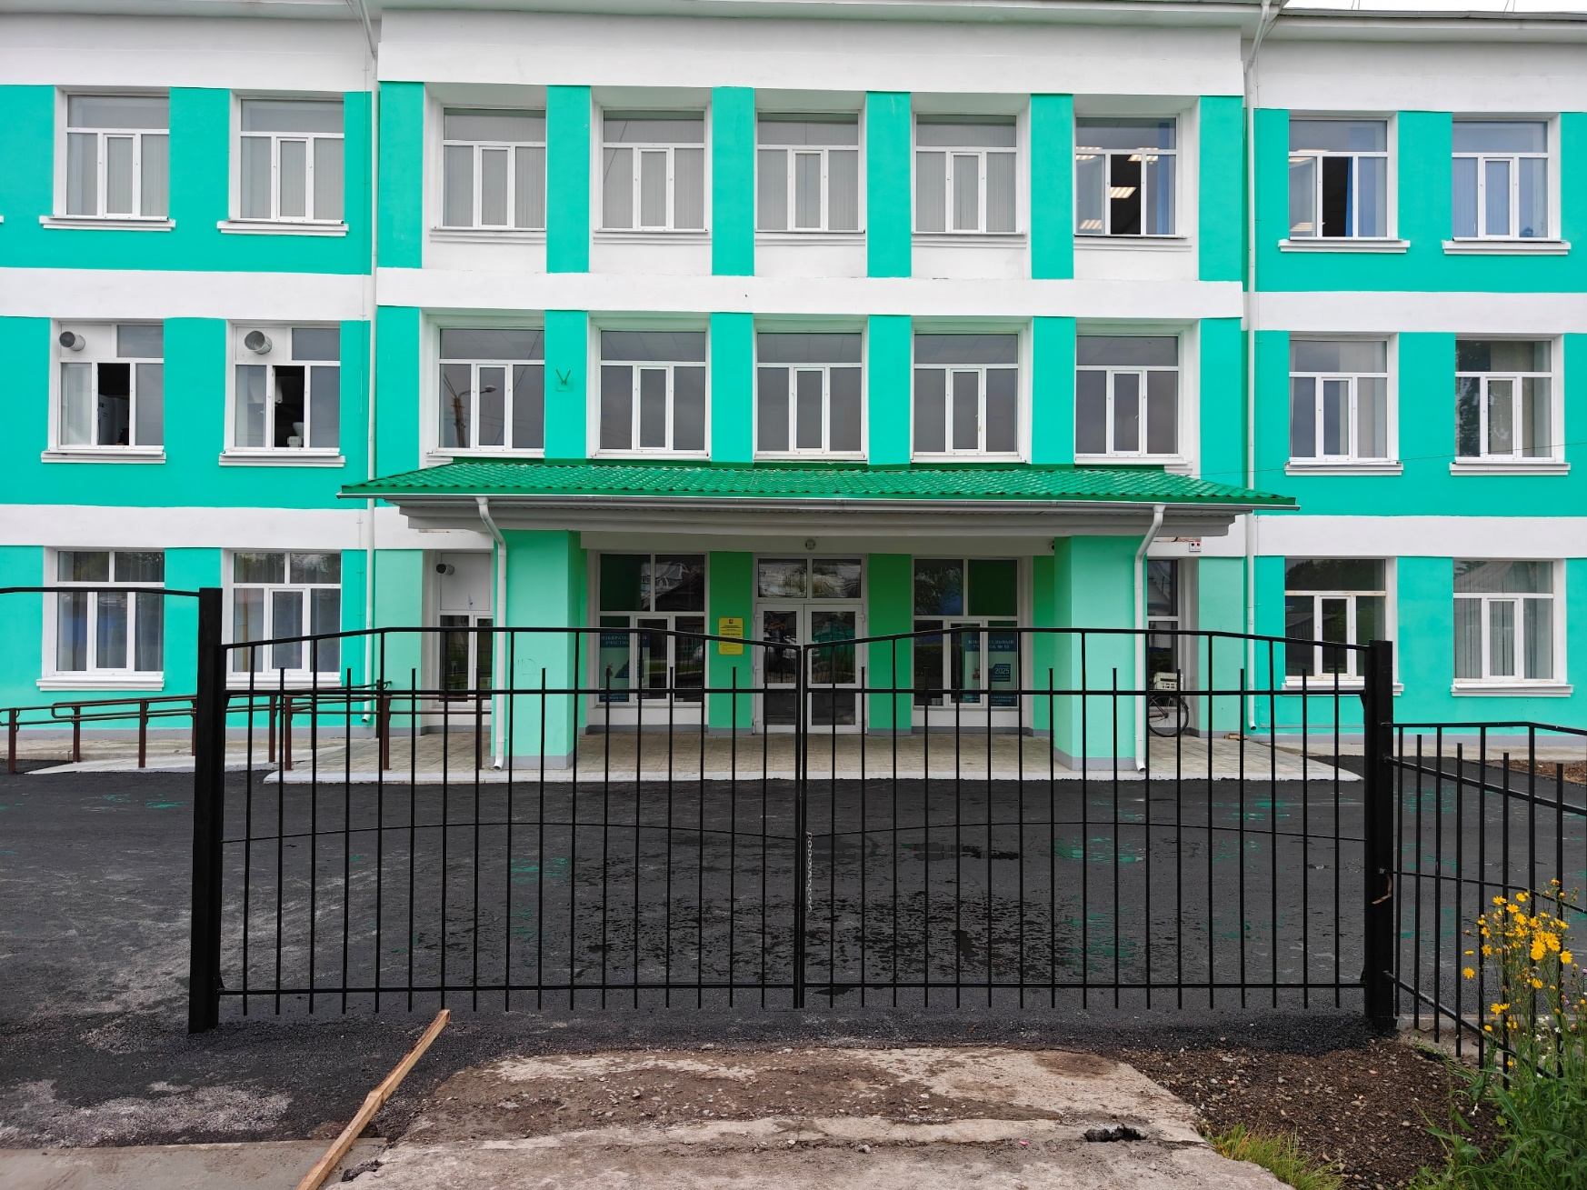
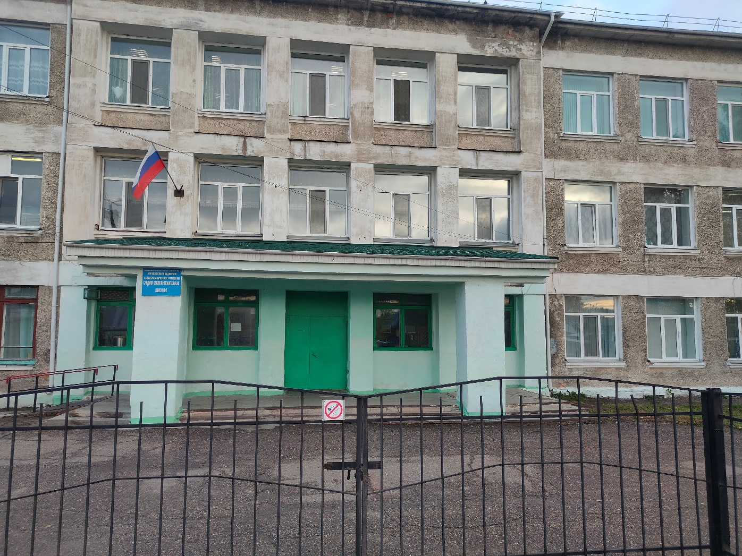
«Модернизация школьных систем образования»

Slide 6
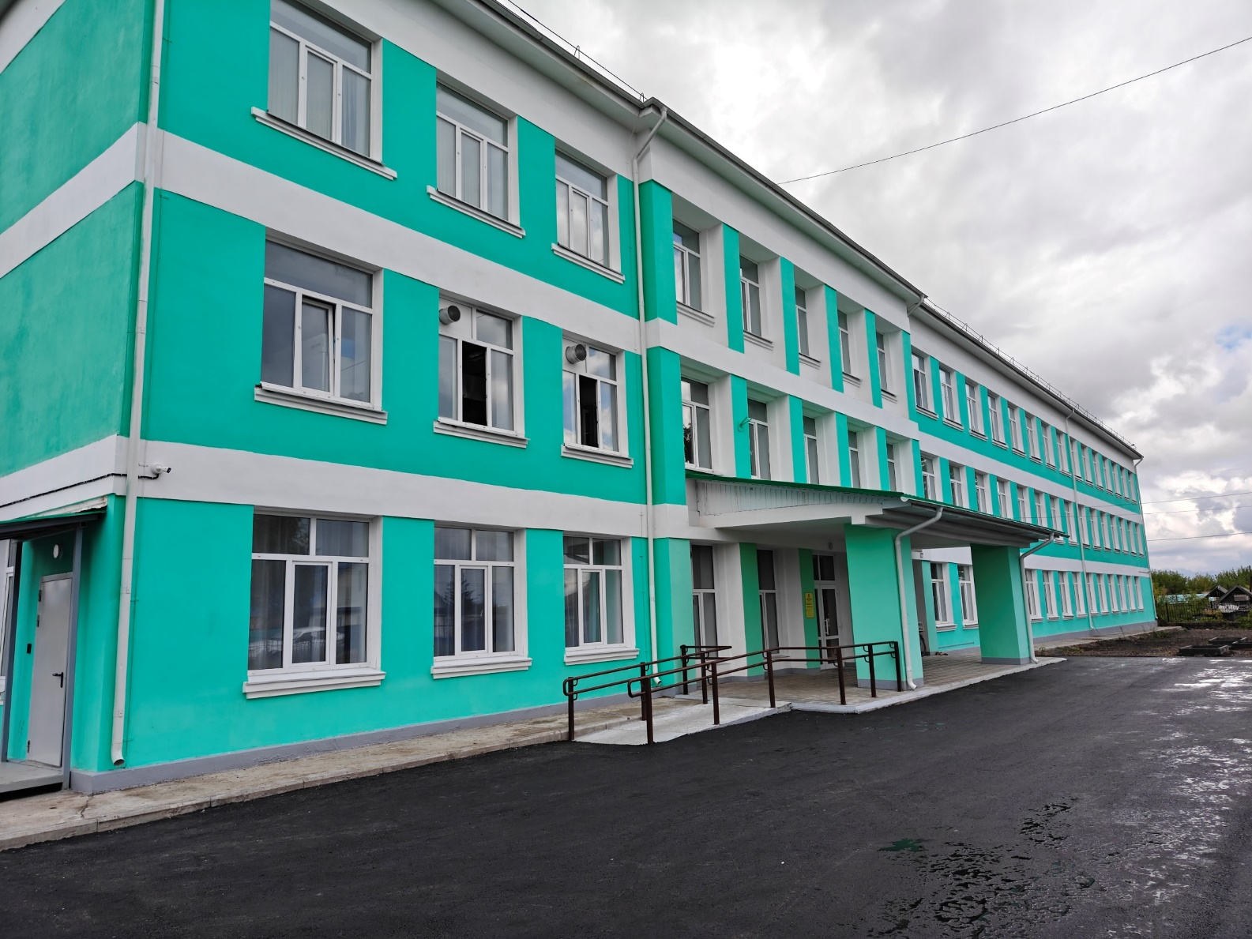
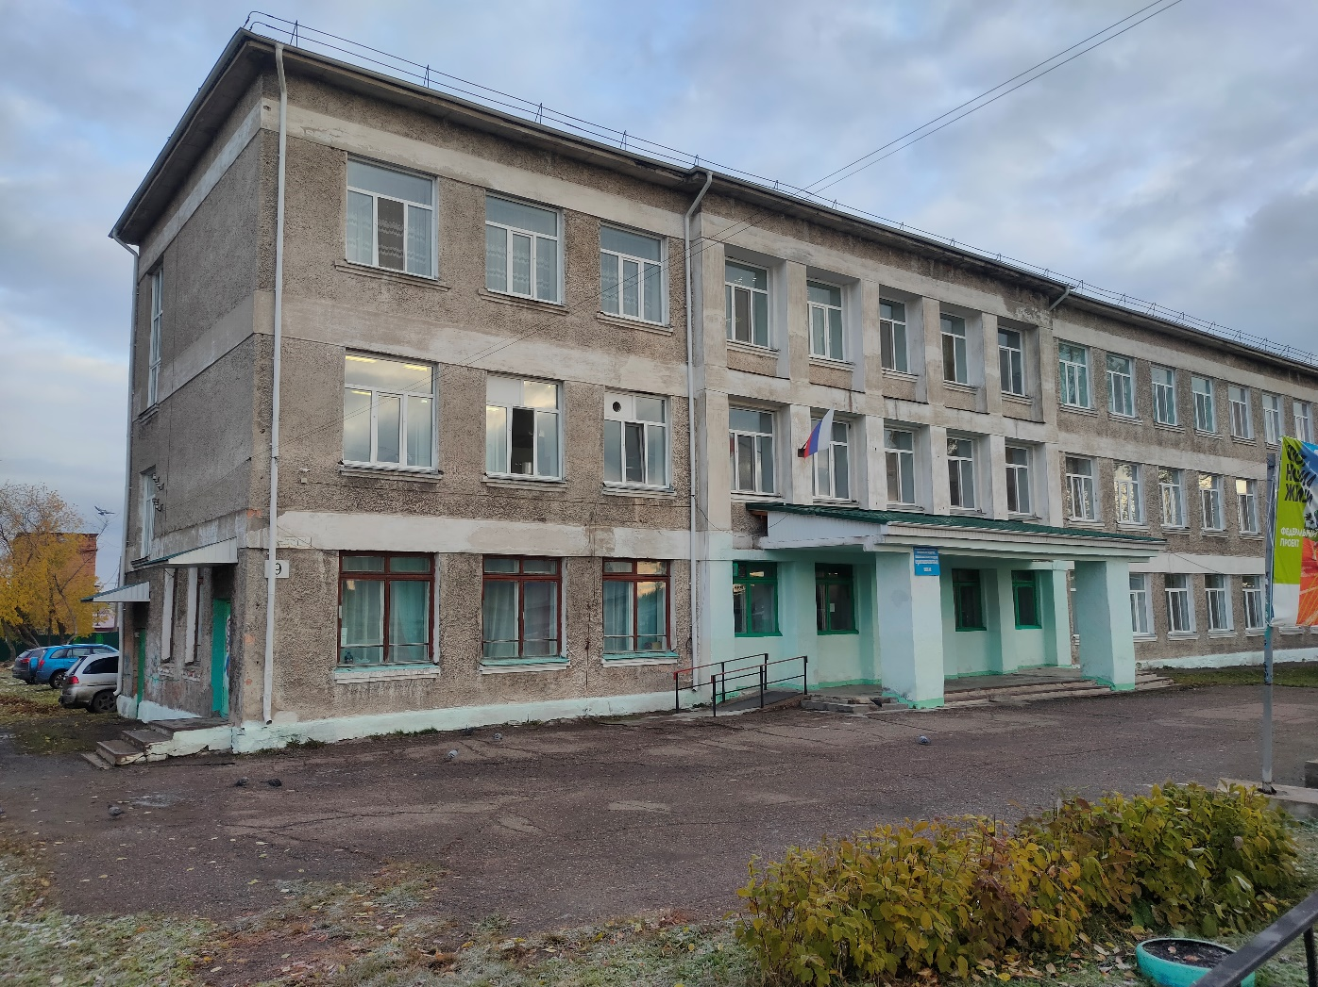
«Модернизация школьных систем образования»

Slide 7
«Модернизация школьных систем образования»
Второе мероприятие, предусмотренное программой – оснащение школы средствами обучения. Целью данной задачи является предоставление образовательным учреждениям оборудования и материалов, соответствующих современным условиям обучения. Перечень средств содержится в Приказе Министерства Просвещения РФ от 13 октября 2022 г. №804 «Об утверждении перечня средств обучения и воспитания, соответствующих современным условиям обучения, необходимых при оснащении общеобразовательных организаций».
В него входит:
- оборудование для входной группы;
- оборудование и аксессуары для библиотеки, в том числе, с возможностью проведения онлайн уроков;
- оборудование и мебель для столовой;
- оборудование для оснащения спортивного комплекса;
- оборудование и мебель для учебных кабинетов.

Slide 8
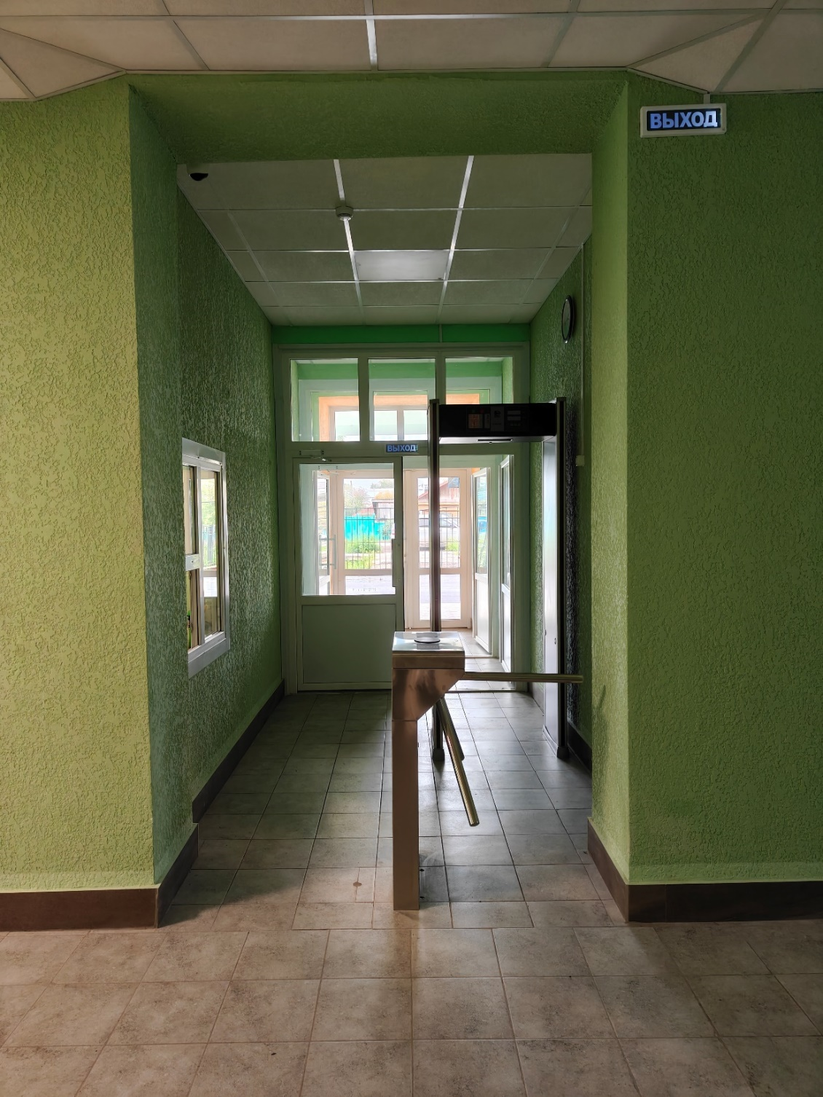
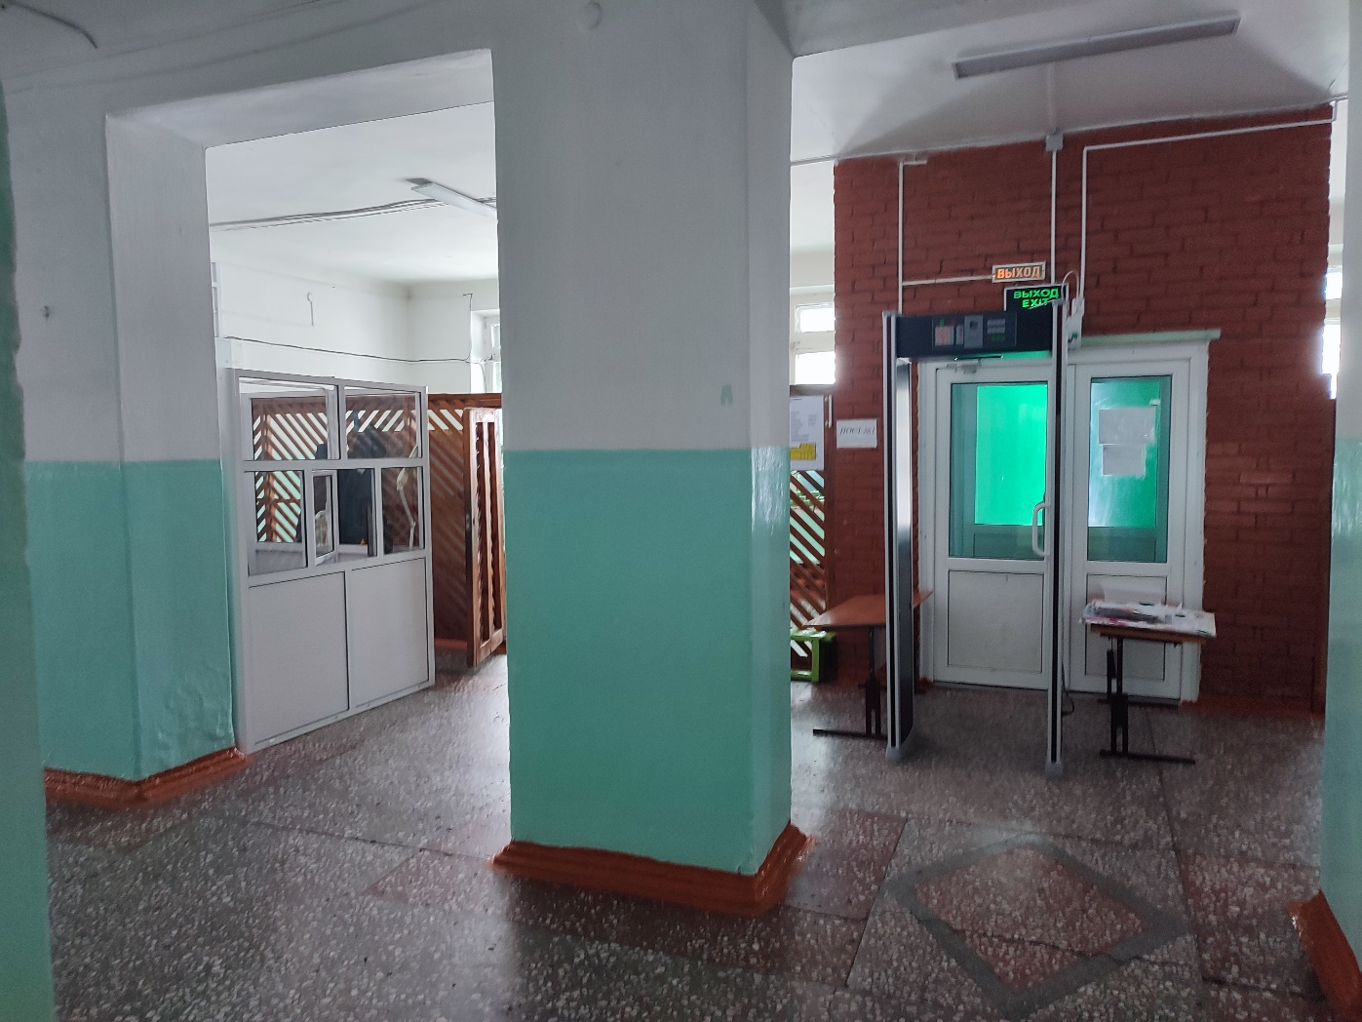
«Модернизация школьных систем образования»
Входная группа

Slide 9
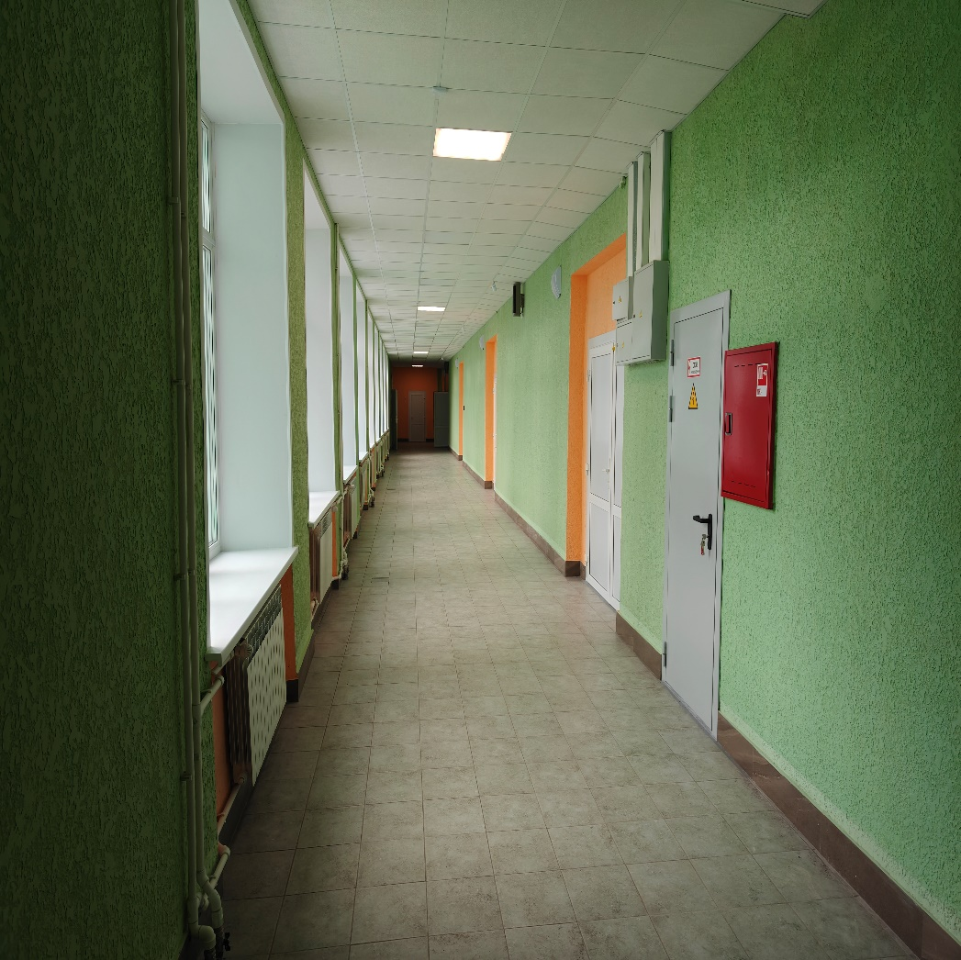
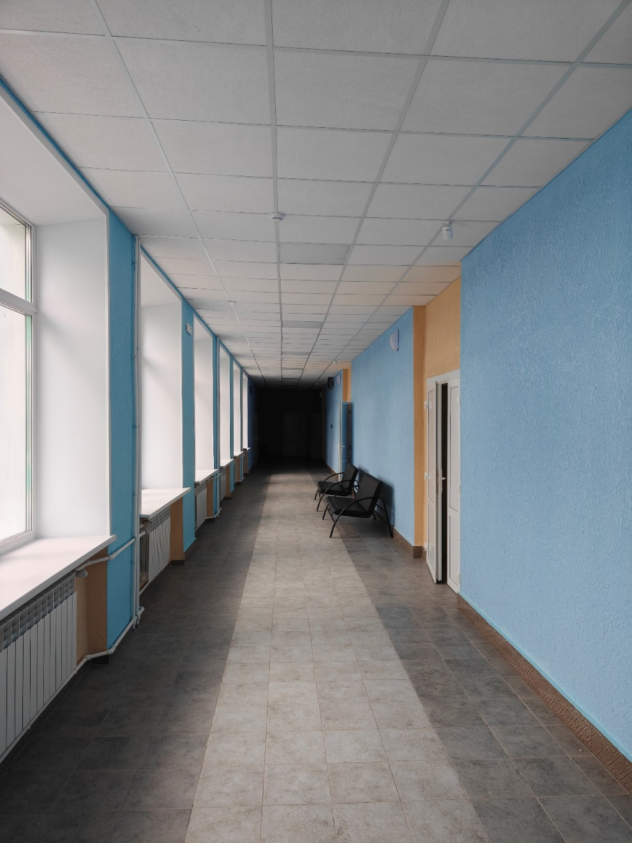
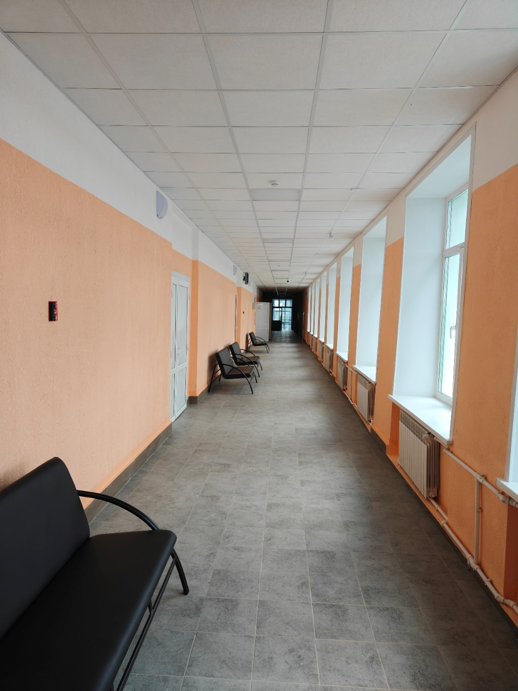
«Модернизация школьных систем образования»
Коридор 1 этажа
Коридор 2 этажа
Коридор 3 этажа

Slide 10
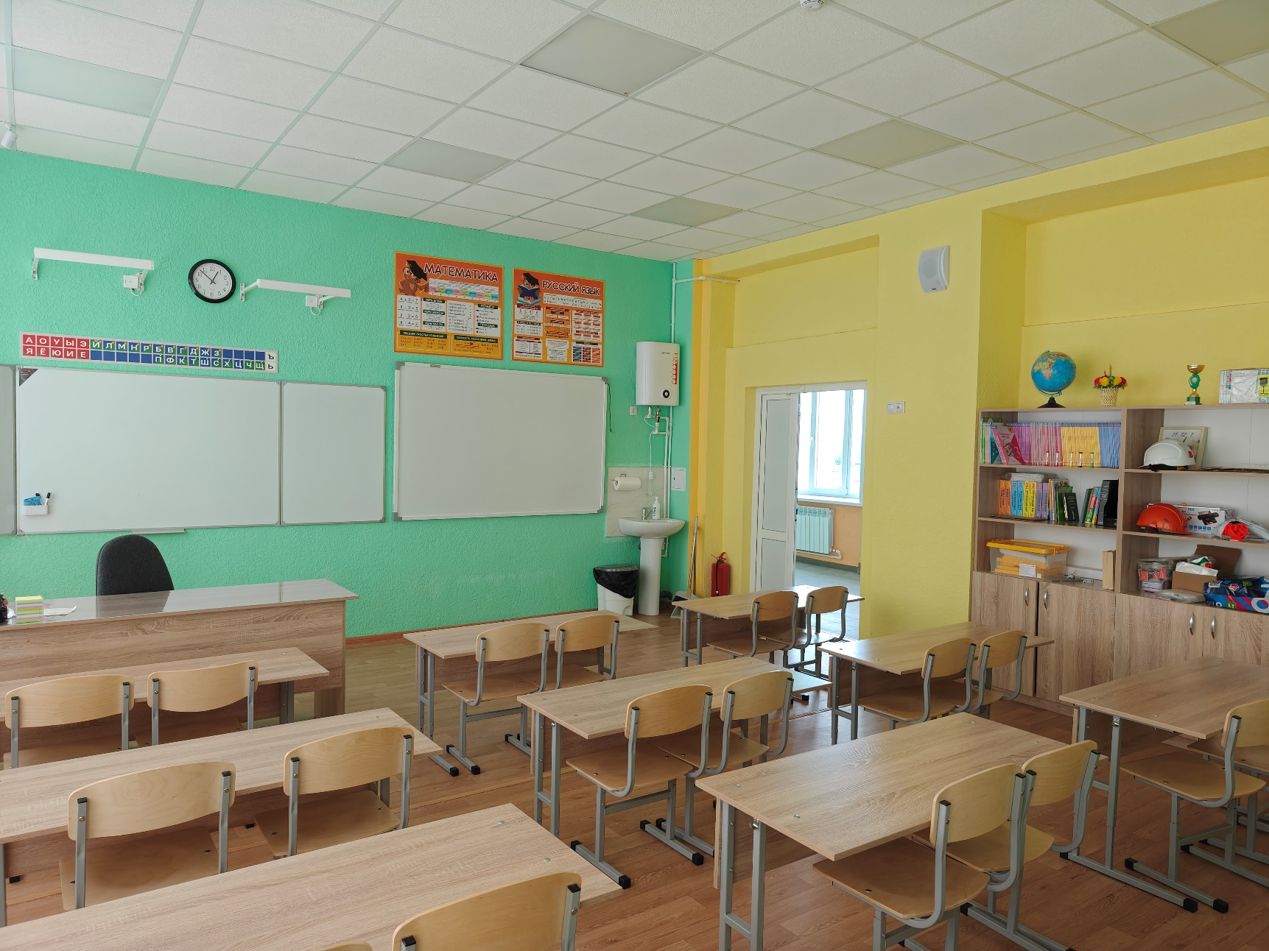
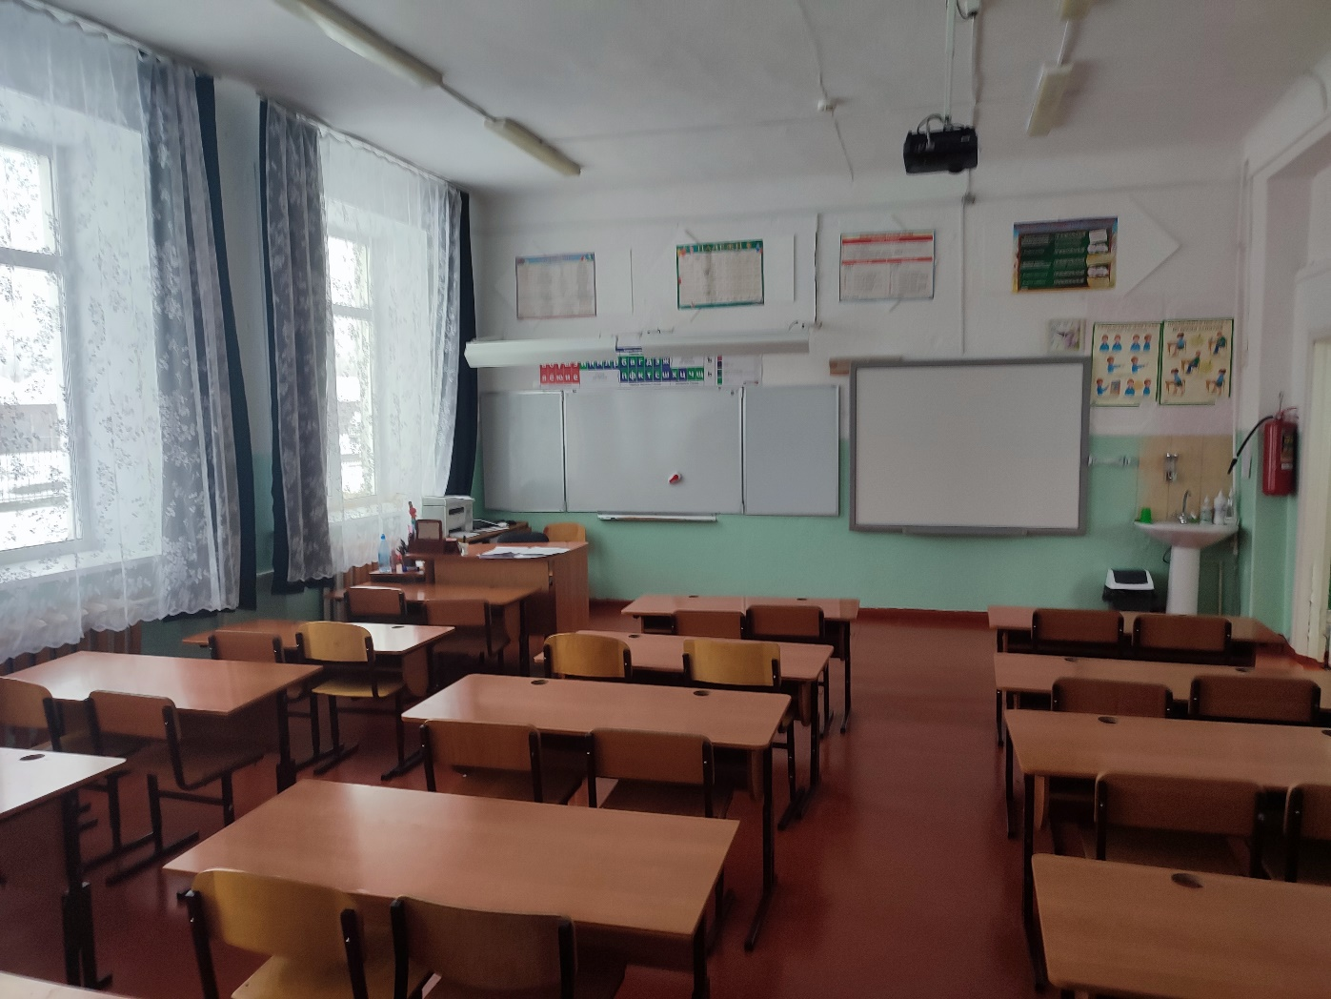
«Модернизация школьных систем образования»
Кабинет начальных классов

Slide 11
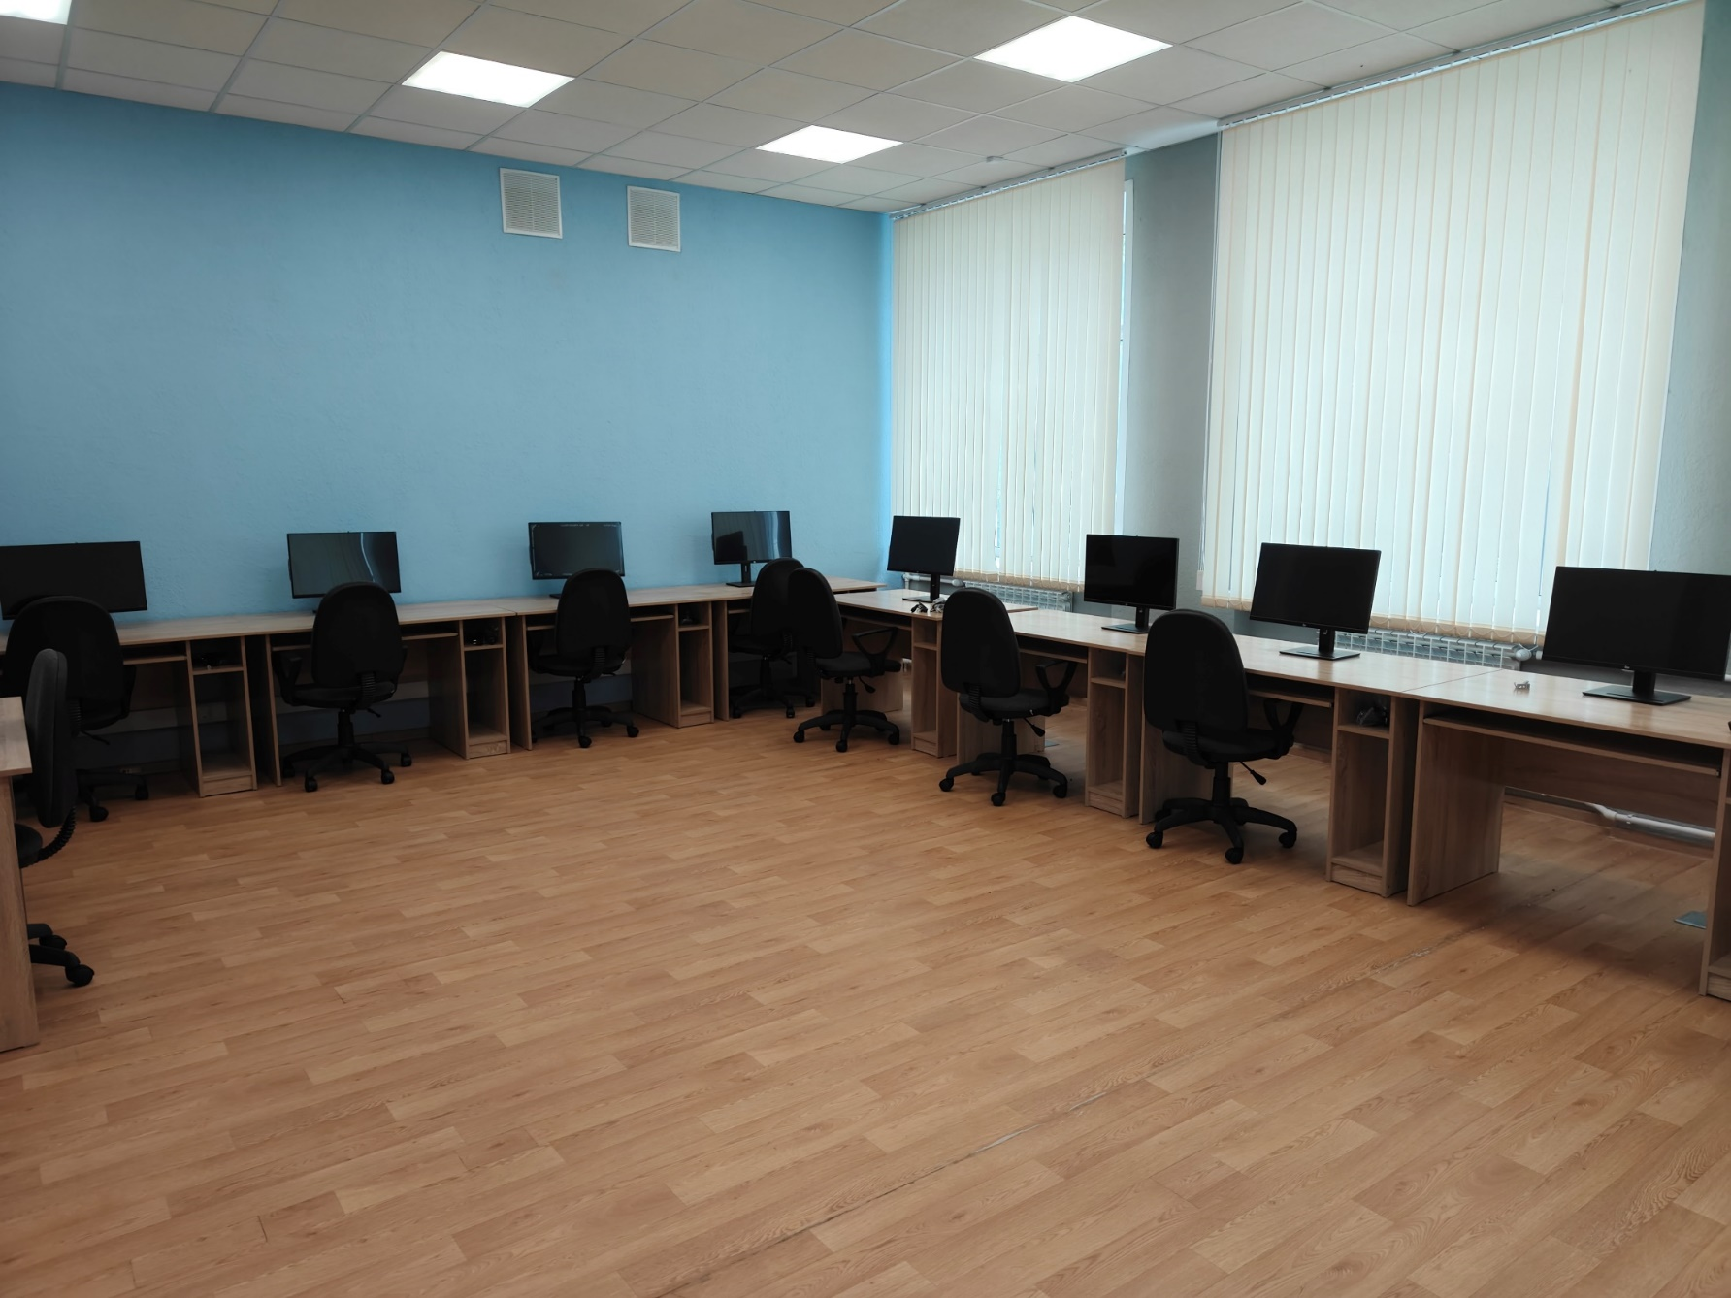
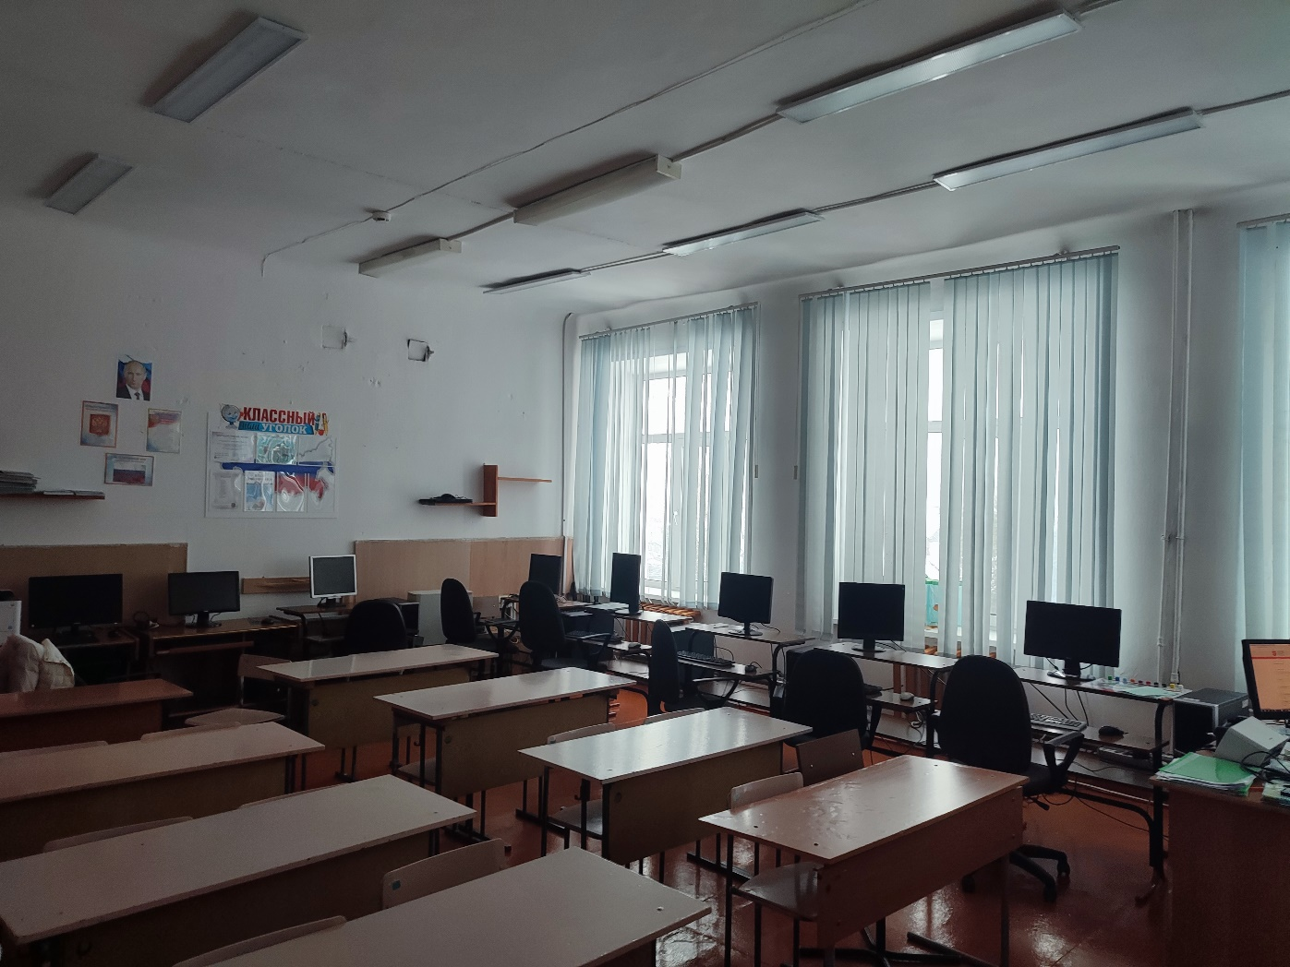
«Модернизация школьных систем образования»
Кабинет информатики

Slide 12
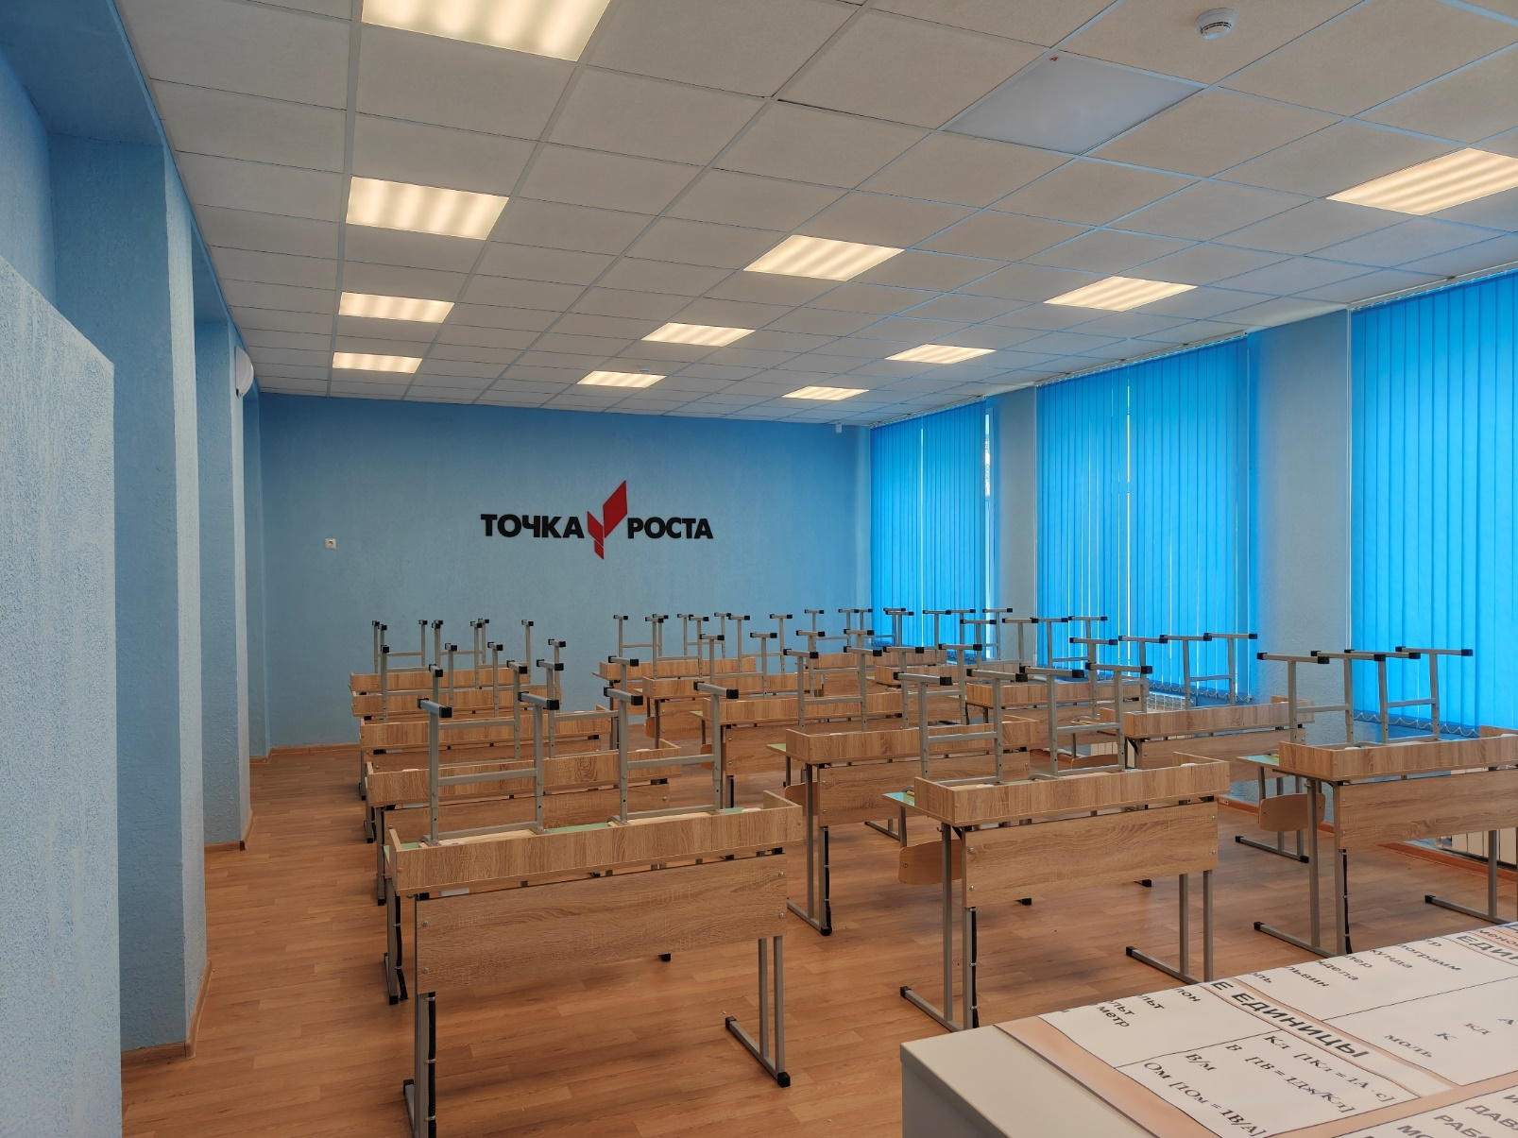
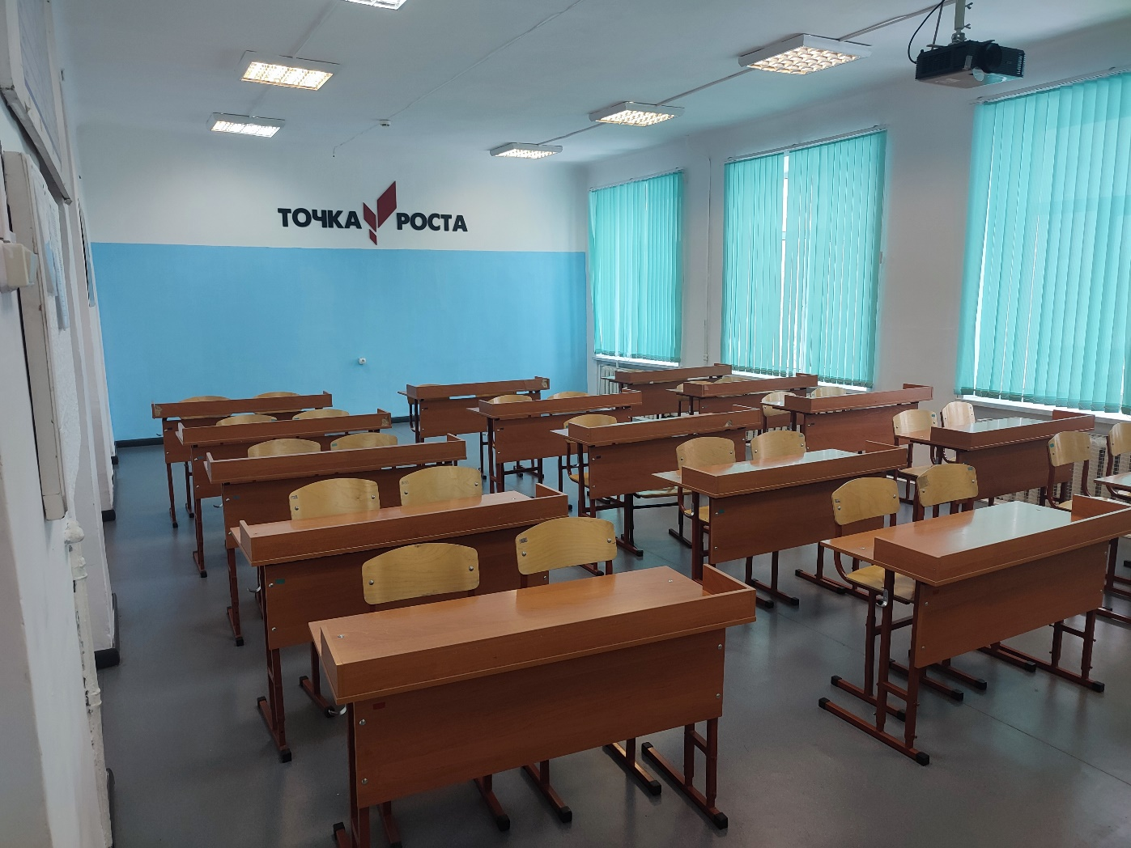
«Модернизация школьных систем образования»
Кабинет физики

Slide 13
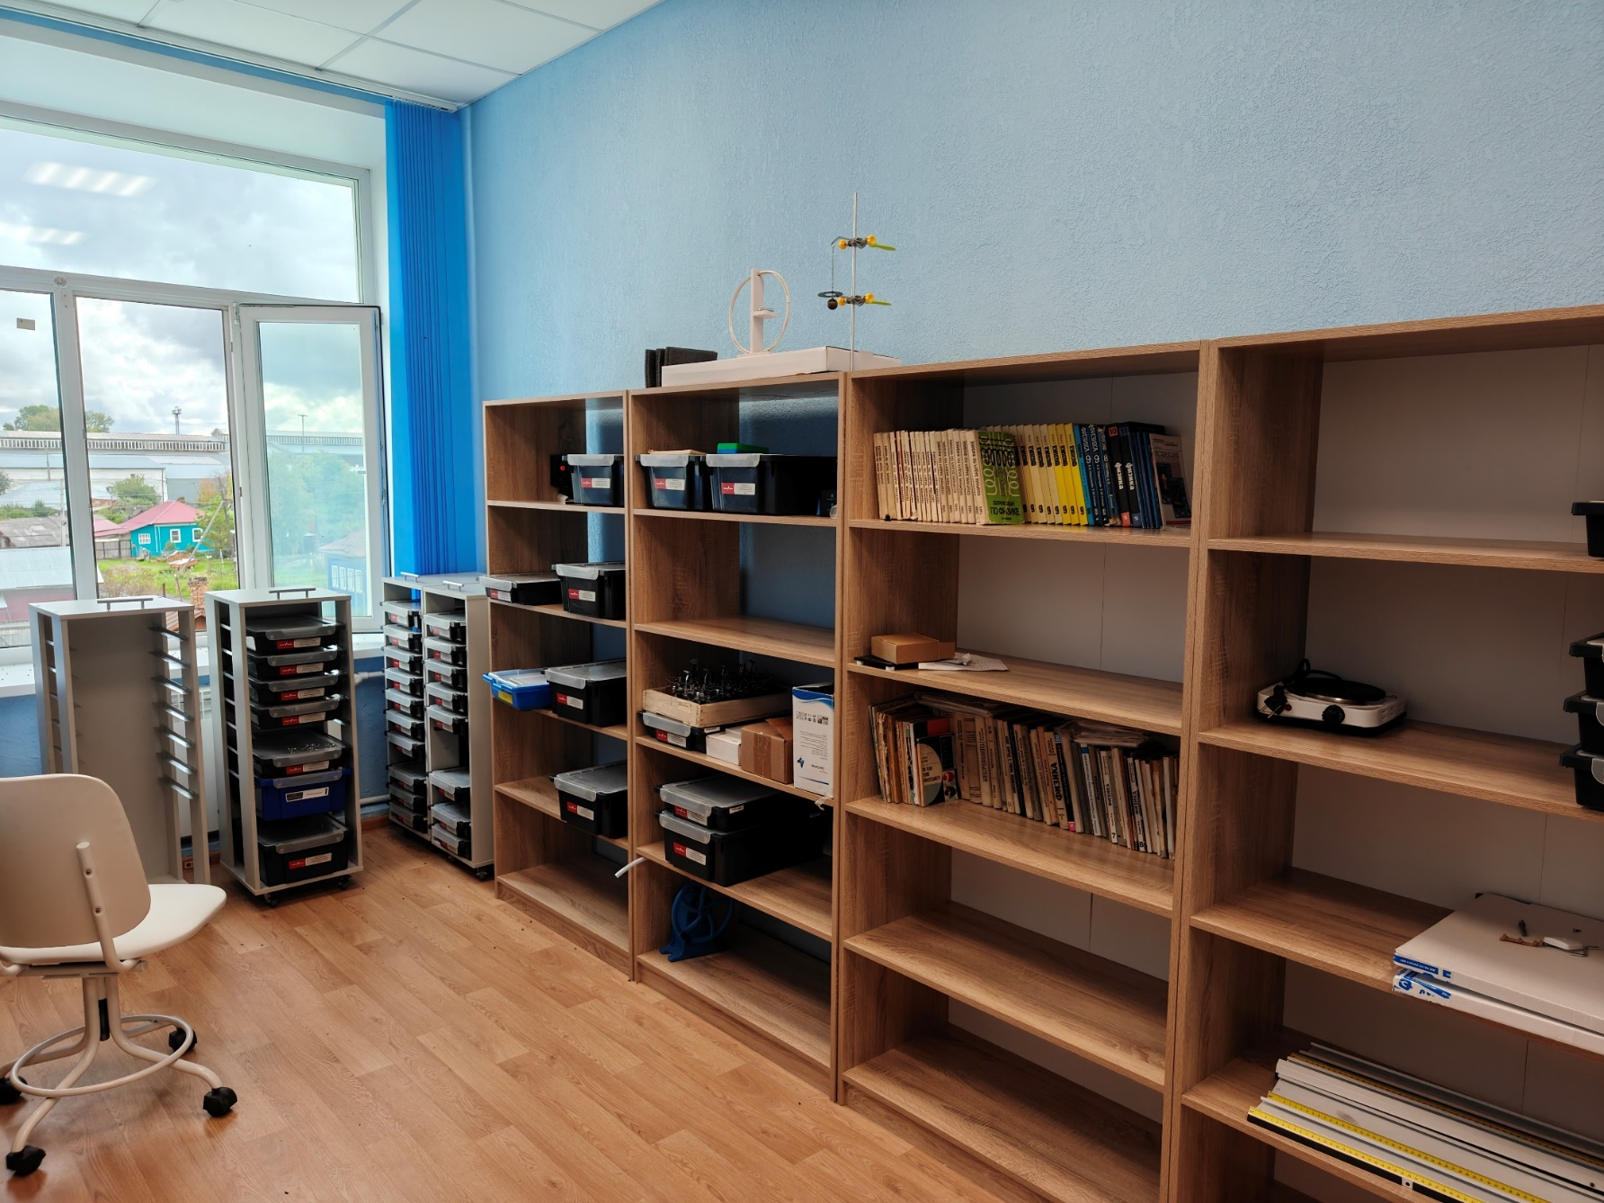
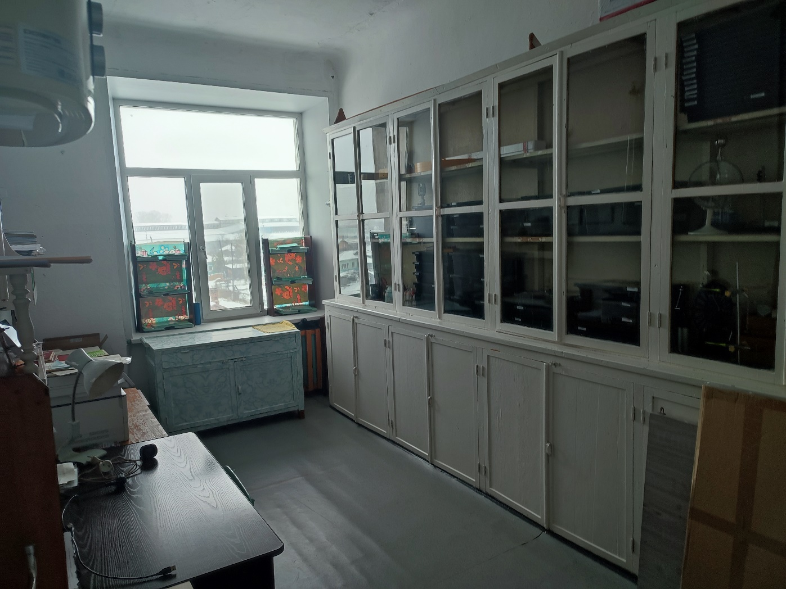
«Модернизация школьных систем образования»
Физика лаборантская

Slide 14
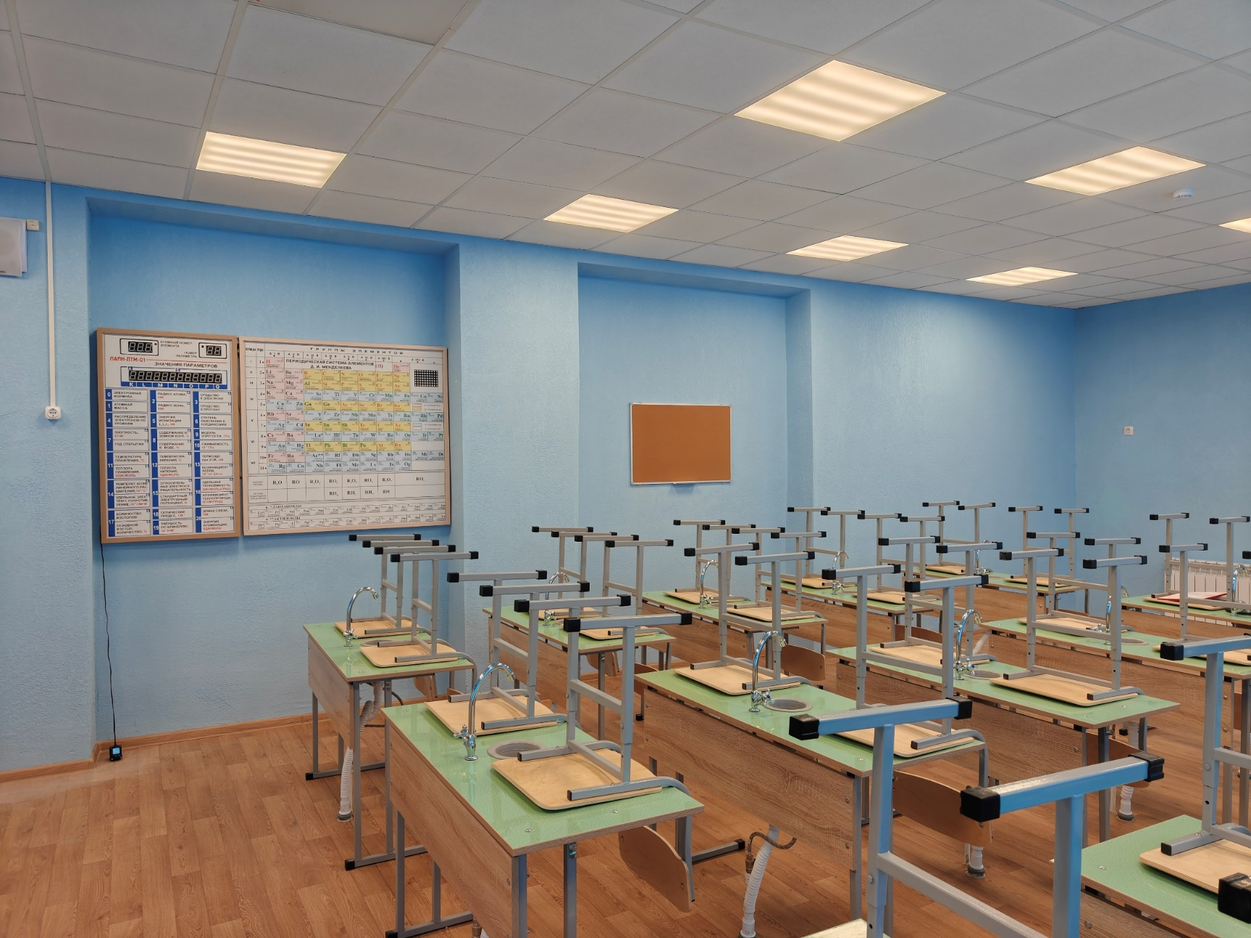
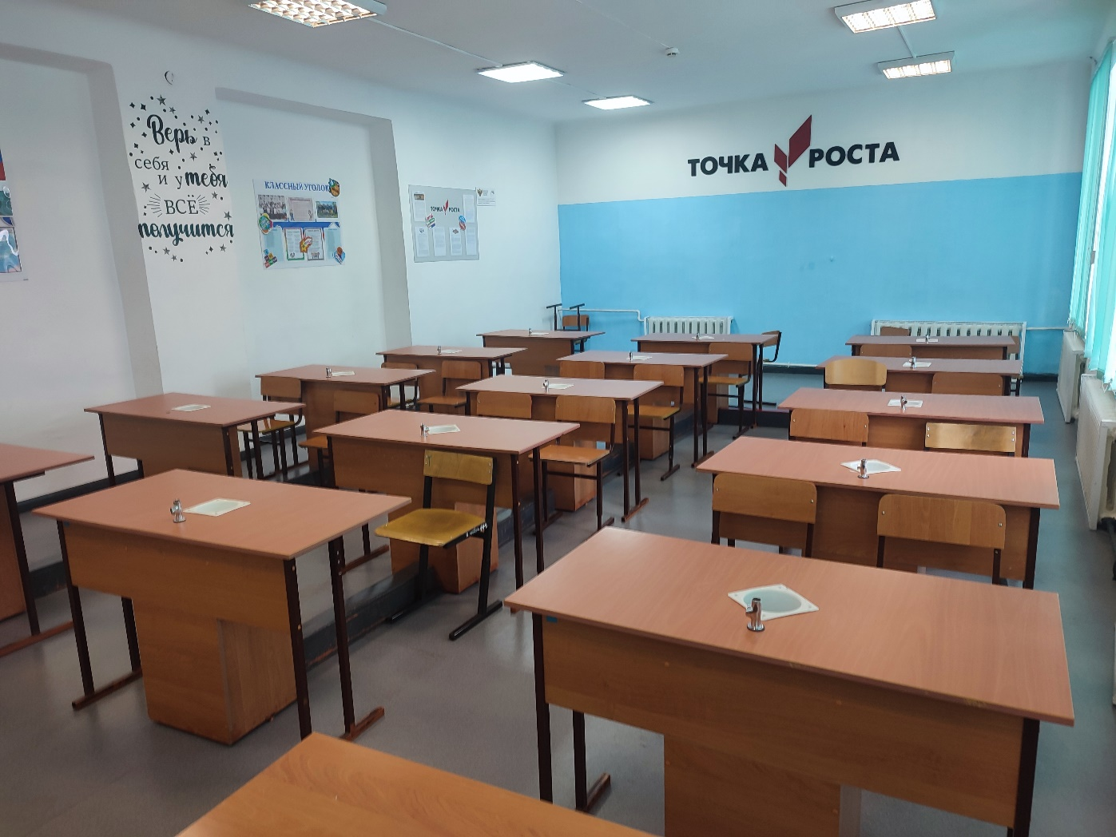
«Модернизация школьных систем образования»
Кабинет химии

Slide 15
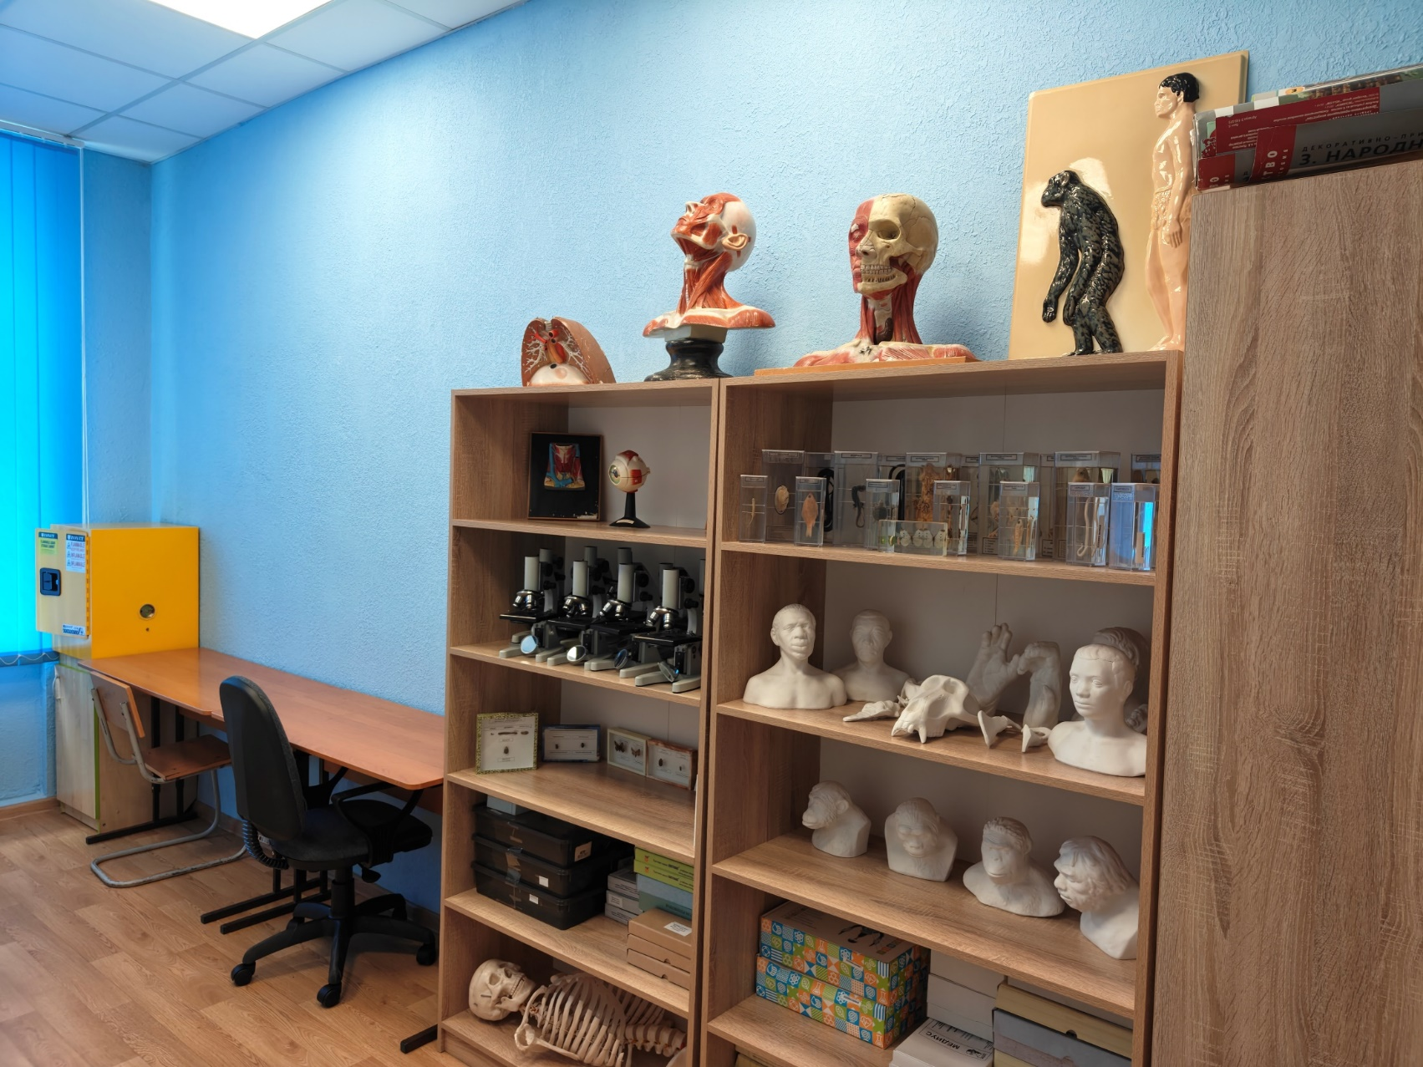
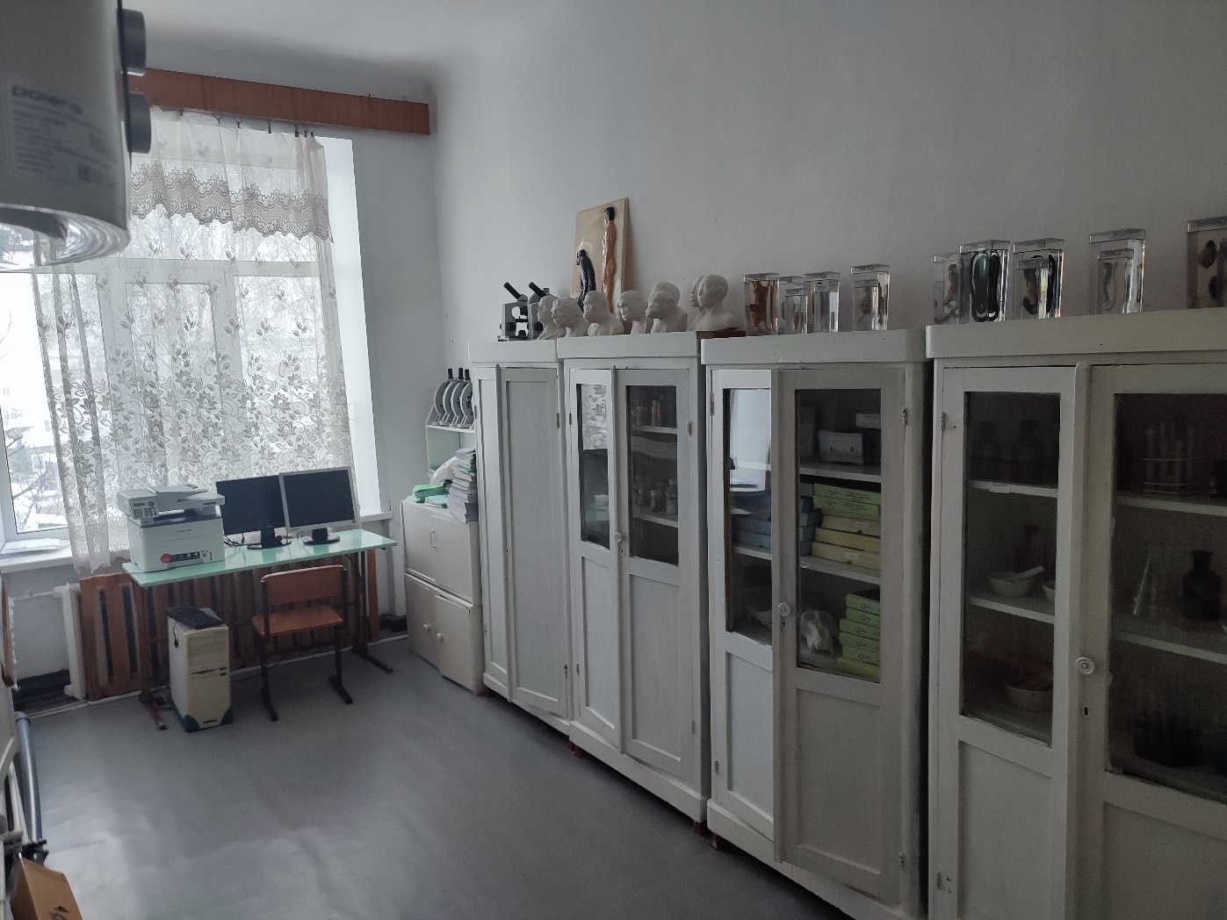
«Модернизация школьных систем образования»
Химия лаборантская

Slide 16
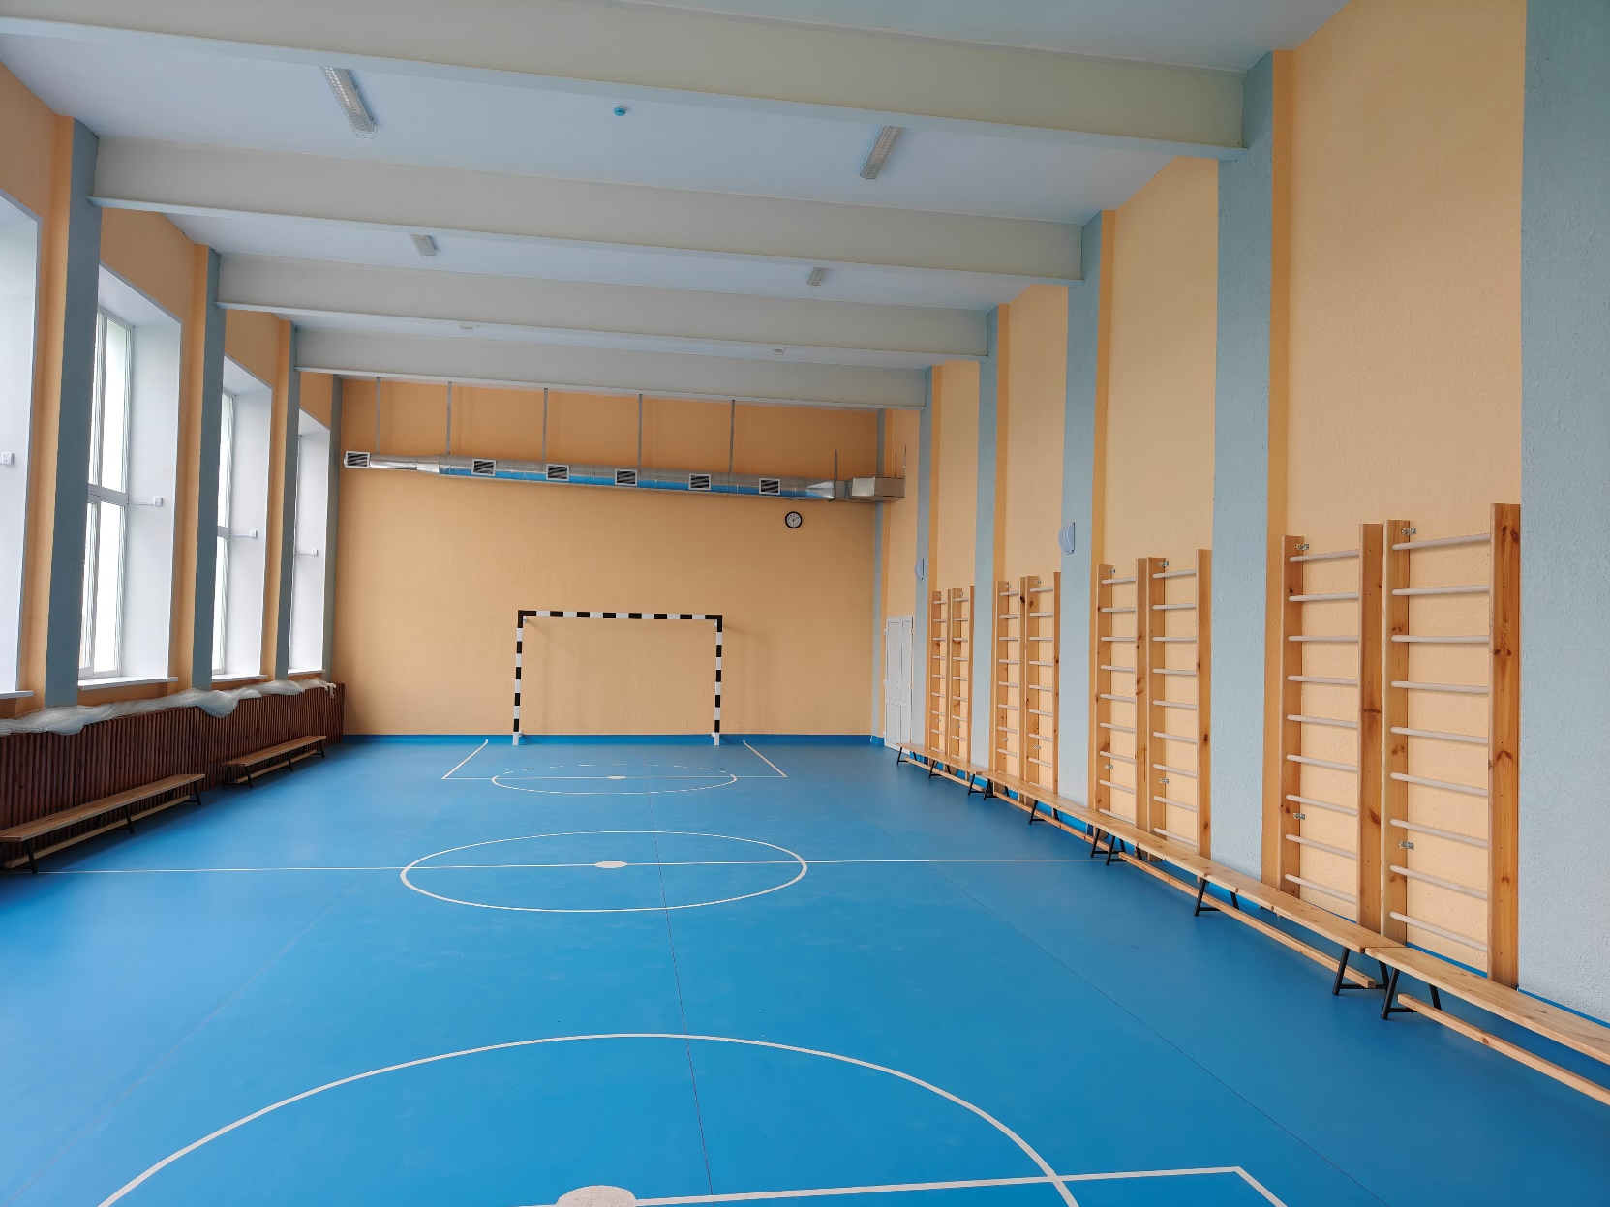
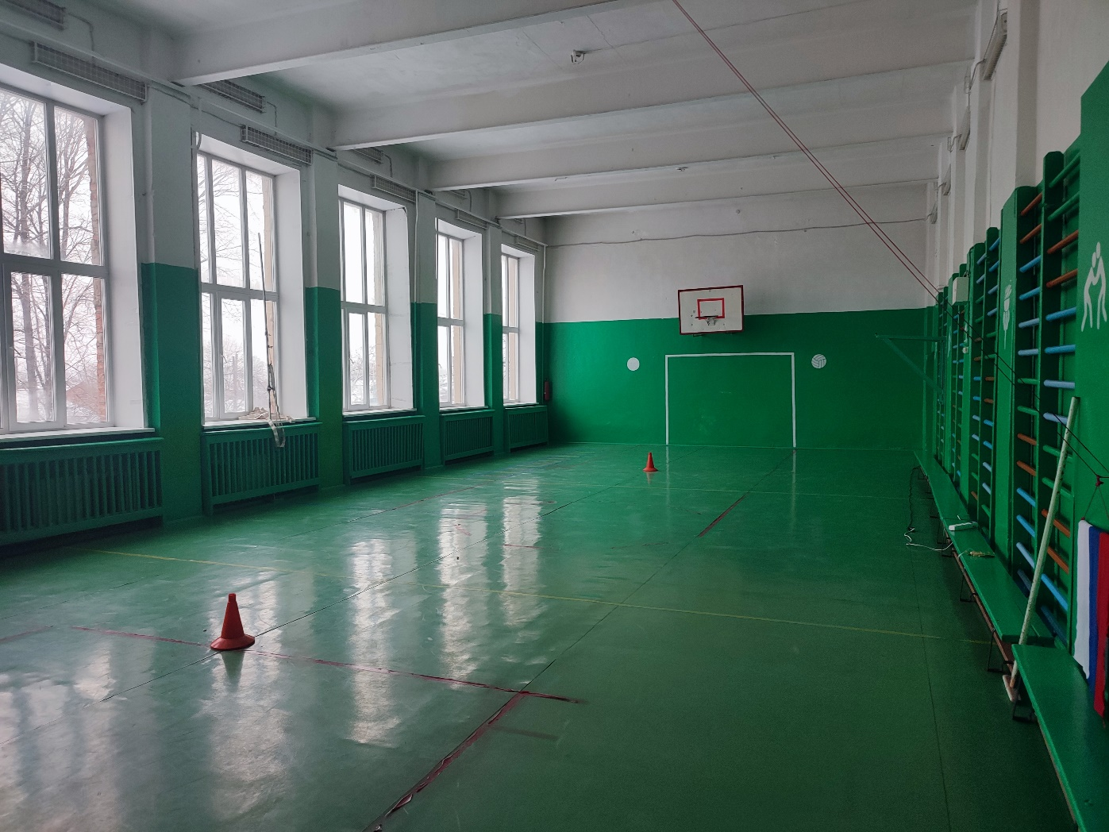
«Модернизация школьных систем образования»
Спортивный зал

Slide 17
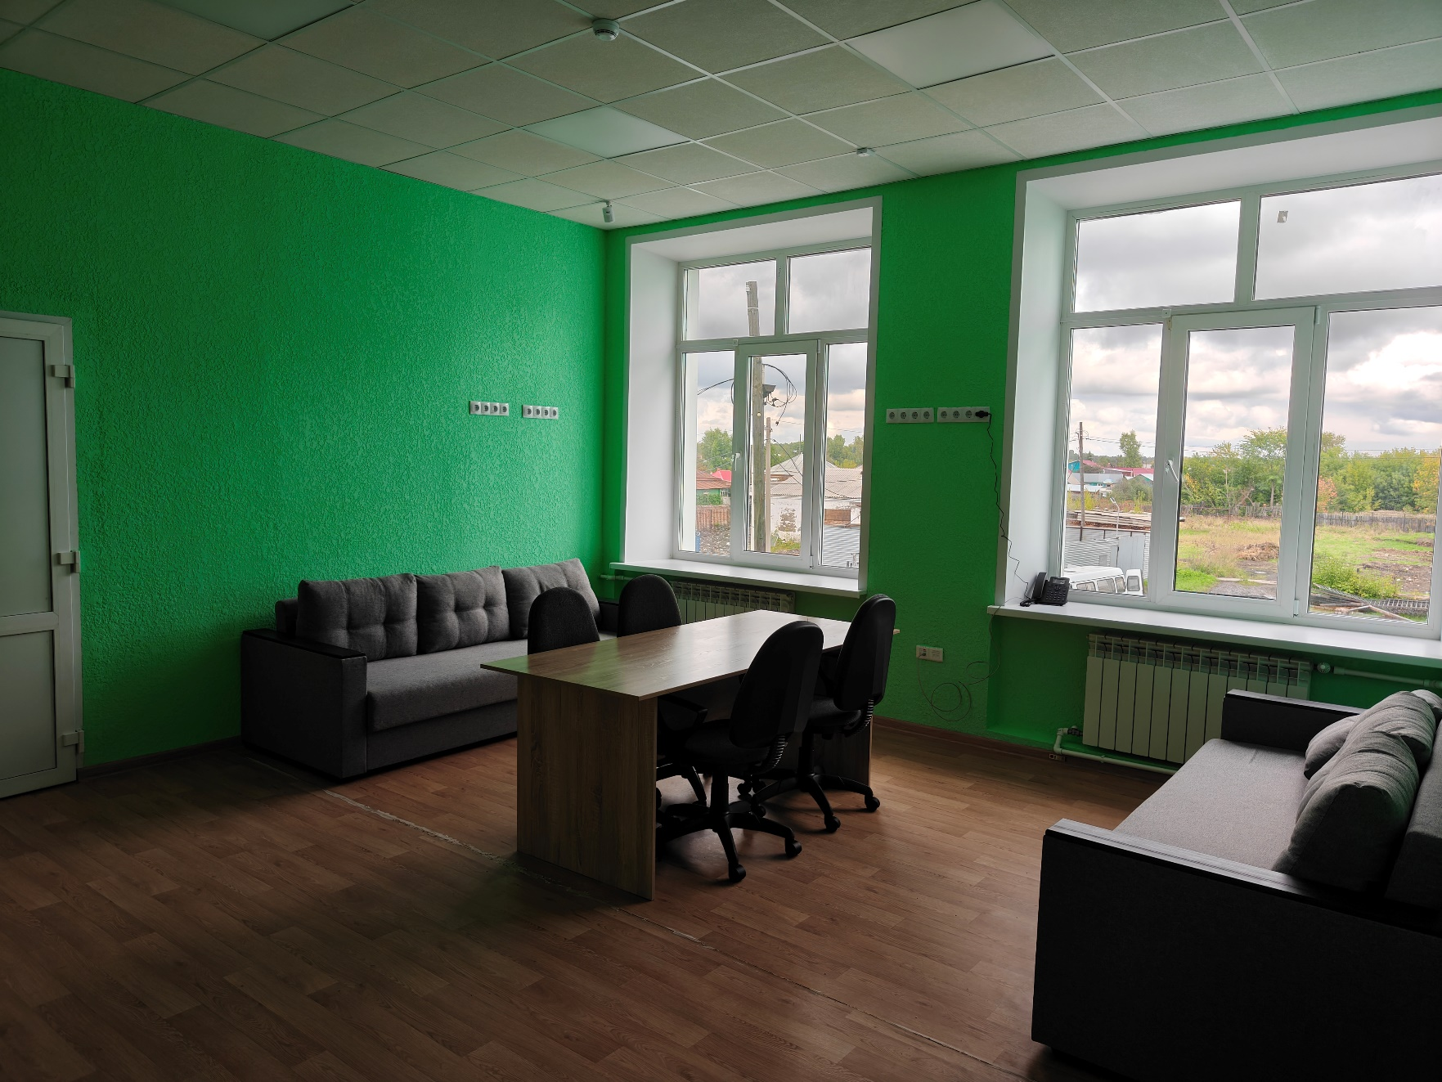
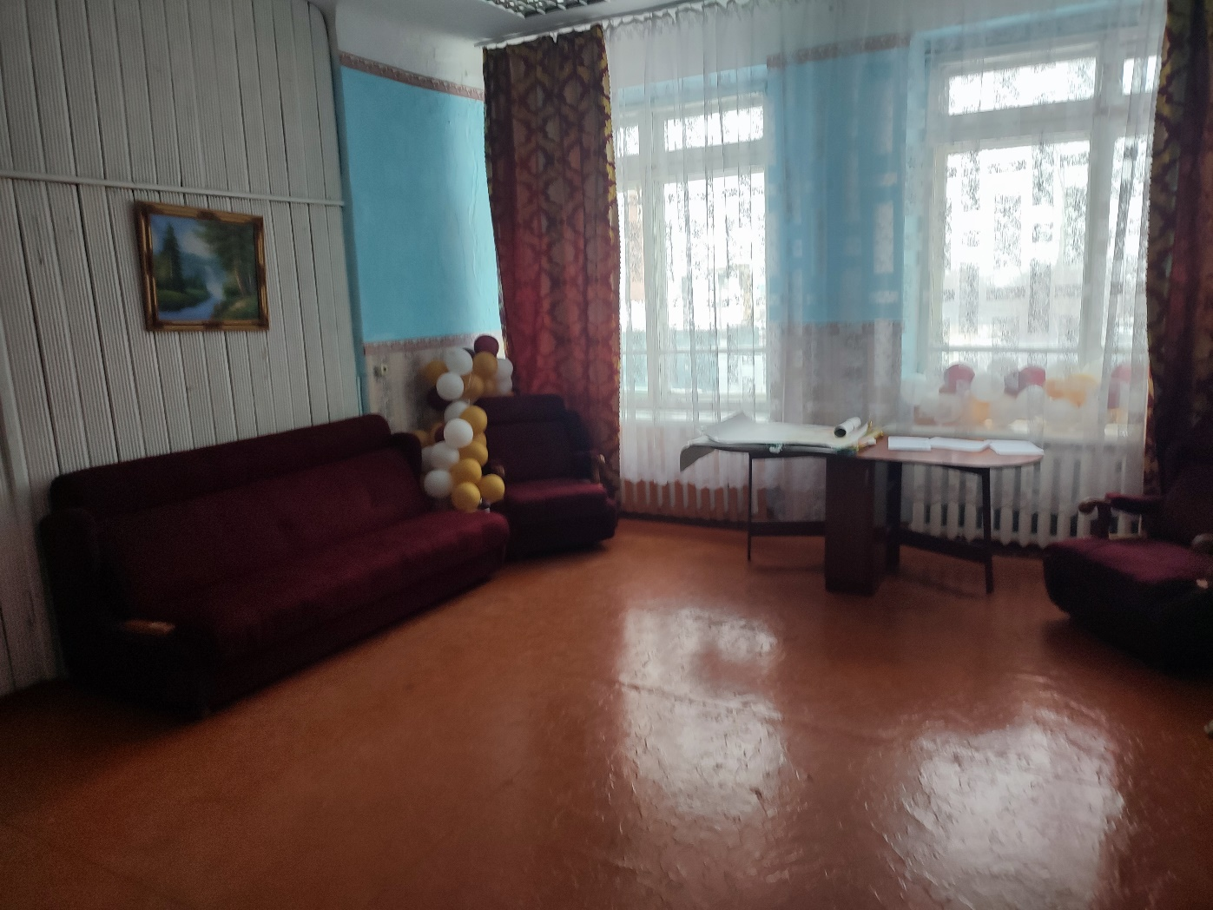
«Модернизация школьных систем образования»
Учительская

Slide 18
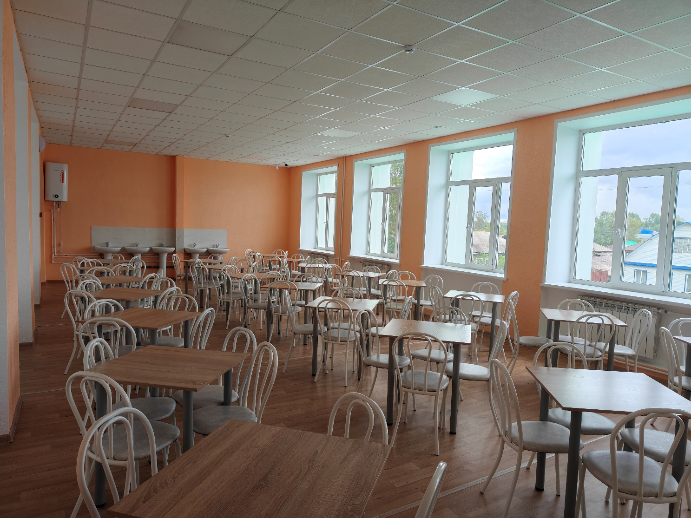
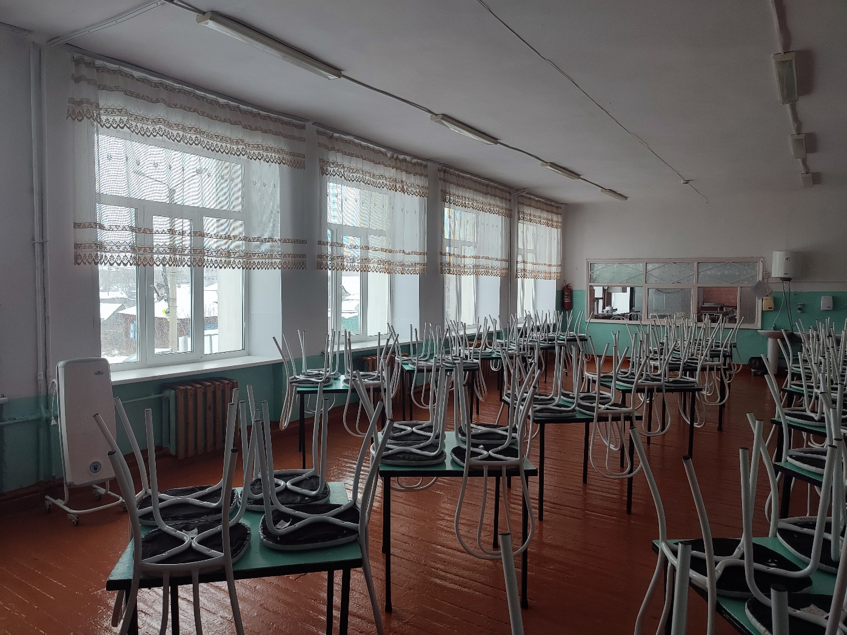
«Модернизация школьных систем образования»
Обеденный зал

Slide 19
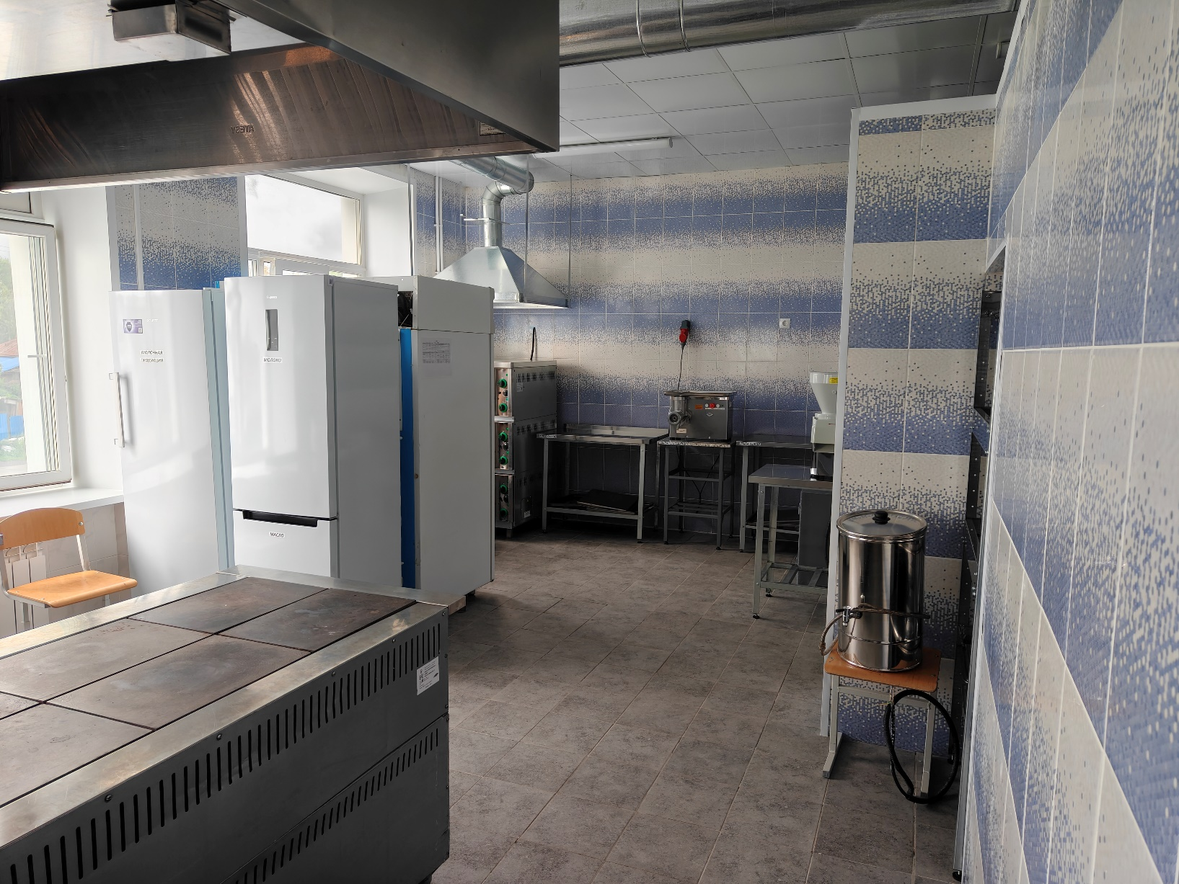
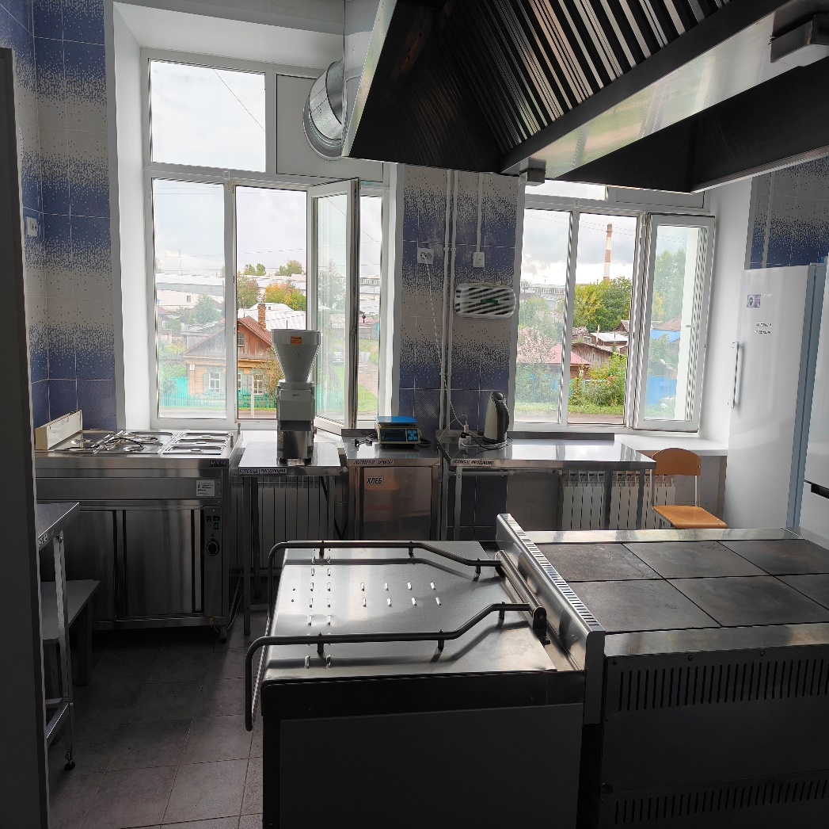
«Модернизация школьных систем образования»
Пищеблок

Slide 20

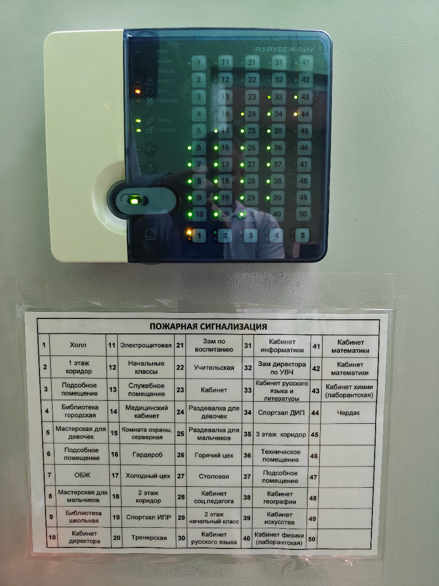
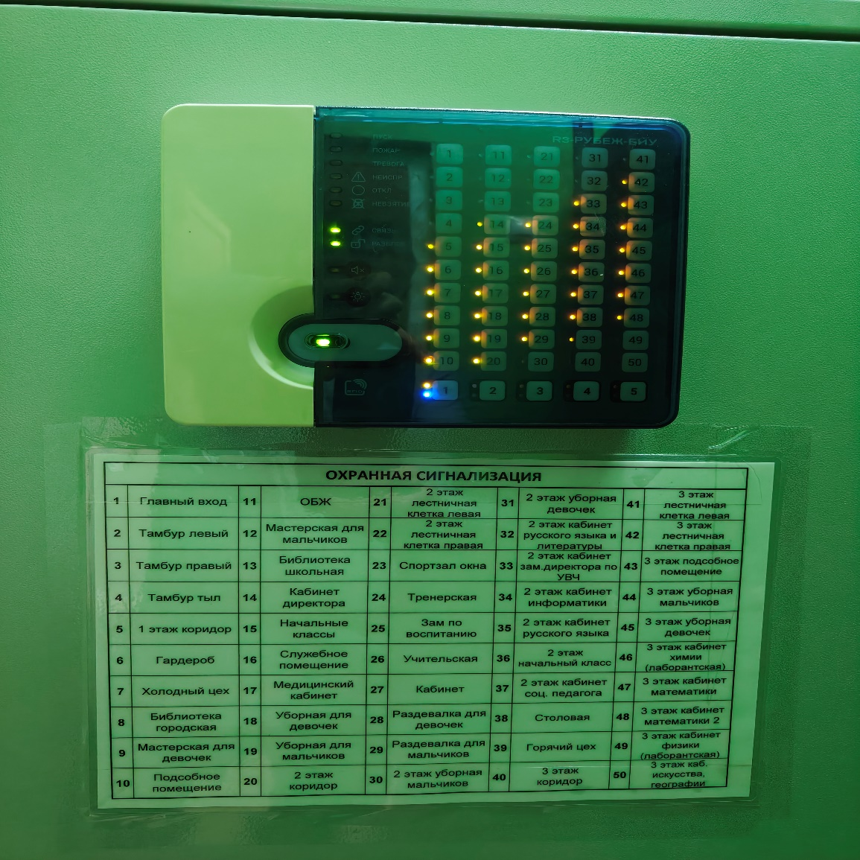
«Модернизация школьных систем образования»
Безопасность

Slide 21
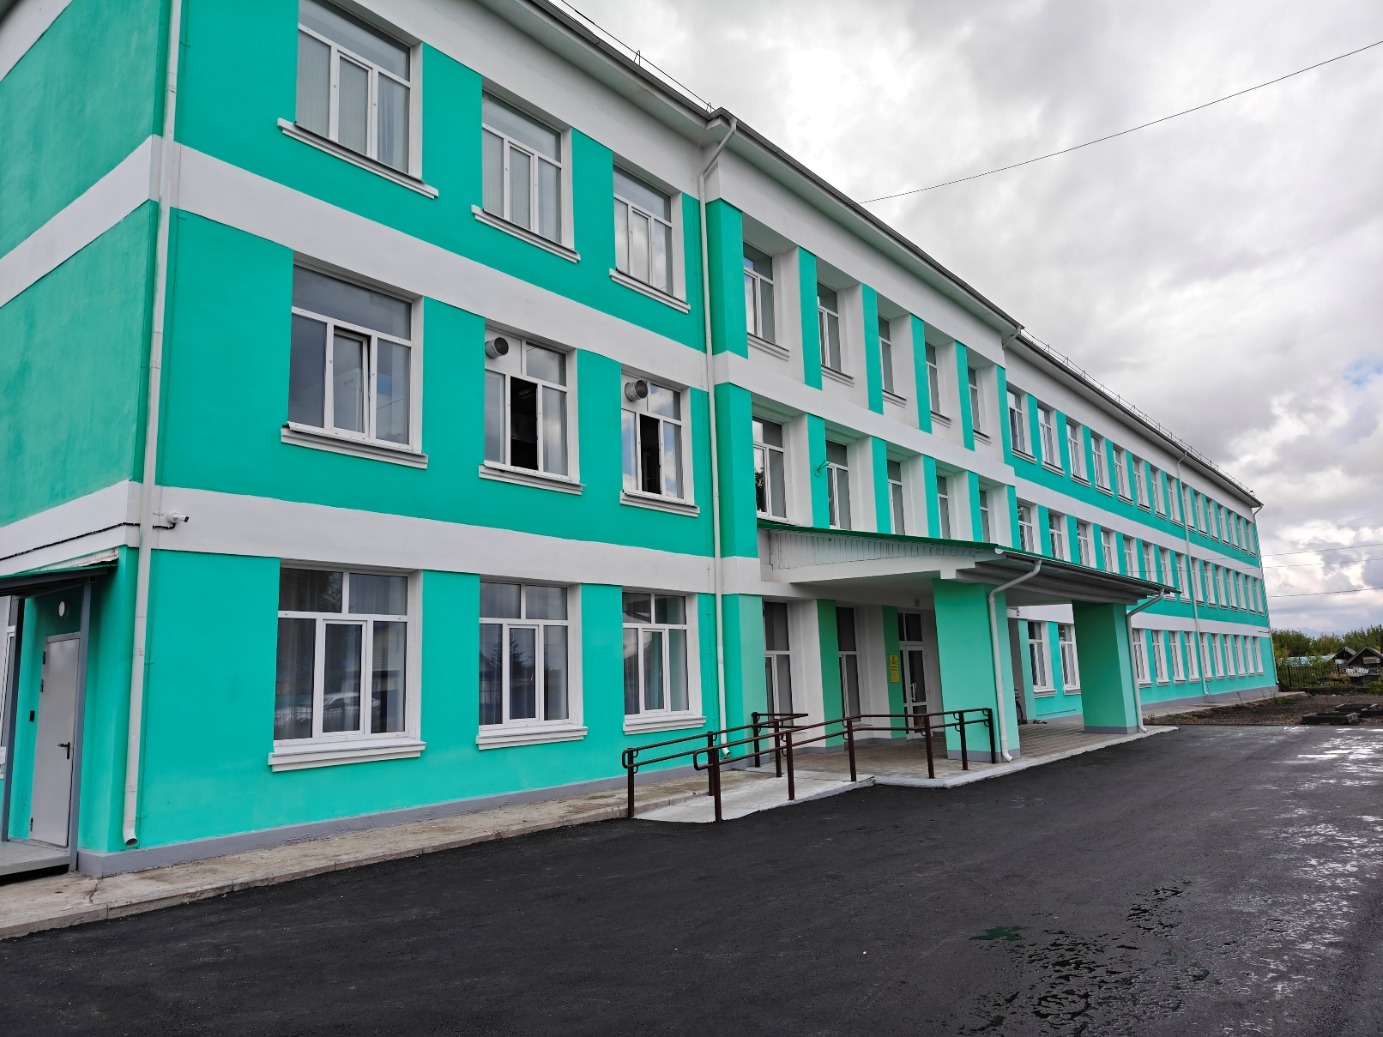
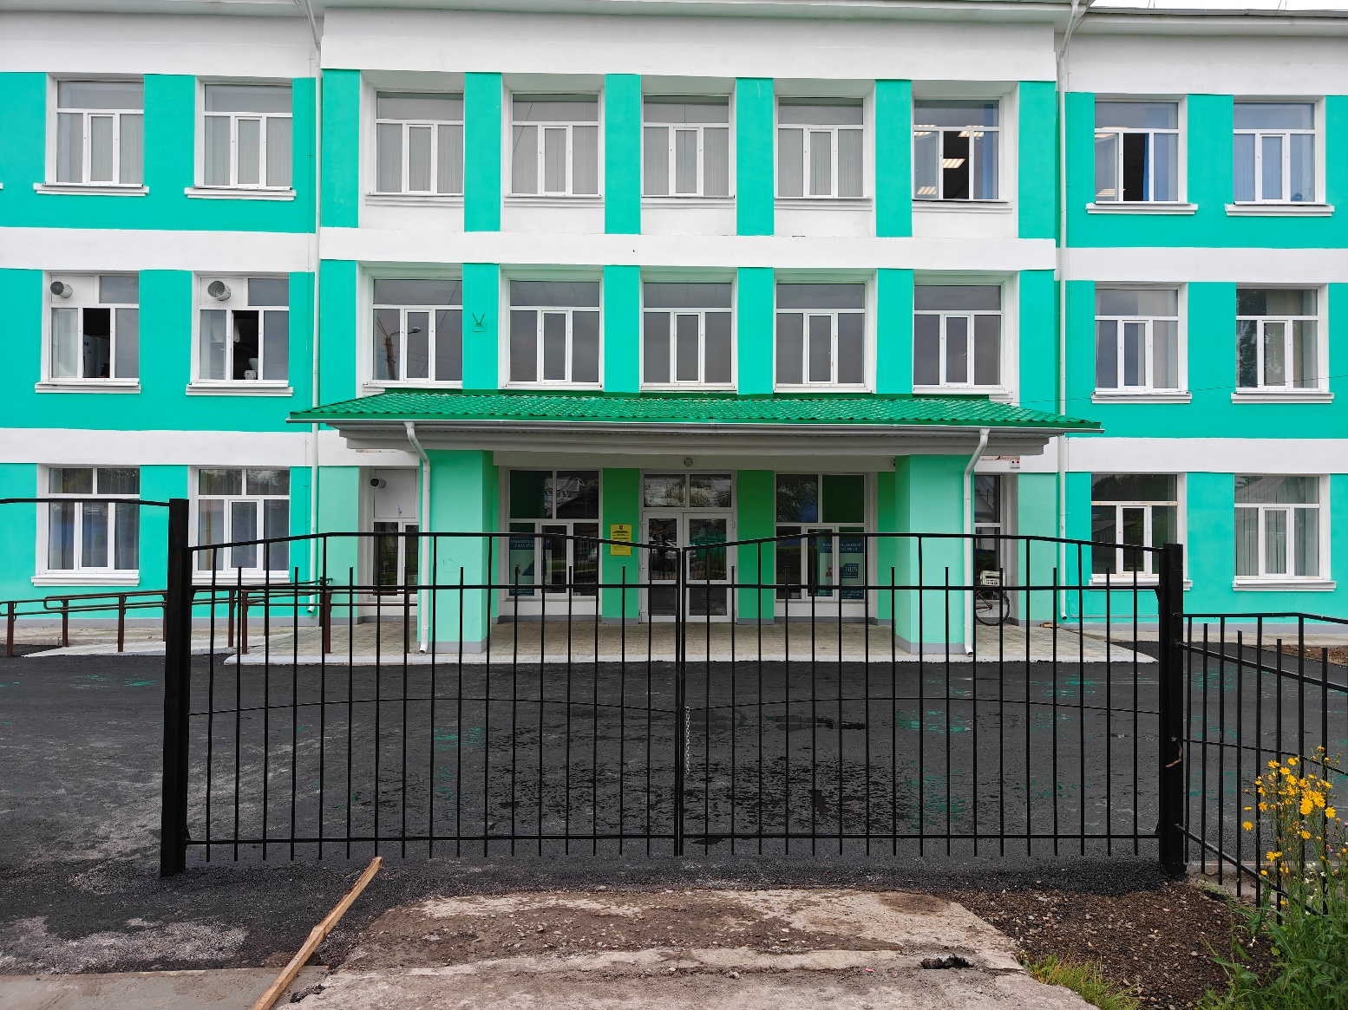
«Модернизация школьных систем образования»
МБОУ СОШ №2

Slide 22
Благодарю за внимание!!!

